Slide 1
Dataekosysteeminen kehittäminen
Helsingin kaupungin käsikirja monitoimijaiseen datayhteistyöhön
Versio 1.0
Kesäkuu 2025

Slide 2
Johdanto
Helsingin kaupunki haluaa hyödyntää dataa paremmin palvelujen suunnittelussa, tuotannossa ja päätöksenteossa. Tämä tarkoittaa kaupungin datojen tehokasta käyttöä, mutta myös datan jakamista ja ulkoisten datojen hyödyntämistä silloin, kun se tuo lisäarvoa ja on mahdollista.
Sinäkin saatat päästä osaksi dataekosysteemiä. Jonkun toisen toimijan hallussa saattaa olla dataa, jota hyödyntämällä työyksikkösi voisi tuottaa palveluja paremmin. Tai sinun työyksikölläsi saattaa olla dataa, jonka hyödyntäminen voi olla toiselle toimijalle ratkaisevan tärkeää.
Tämä käsikirja auttaa sinua alkuun, kun aloittelet kaupungin strategisten tavoitteiden pohjalta datayhteistyötä usean toimijan kanssa. Saat käsikirjasta vinkkejä siihen, miten yhteistyö käynnistetään ja millaisia asioita matkan varrella on otettava huomioon.
Käsikirja on suunnattu erityisesti kaupungin toimialojen palvelualueilla työskenteleville liiketoimintavastaaville, projektipäälliköille, tuoteomistajille ja kehittäjille, jotka kehittävät monitoimijaisia palveluja ja kohtaavat työssään tarpeen hyödyntää dataa nykyistä paremmin.
Dataekosysteeminen toiminta kehittyy jatkuvasti – ja niin myös tämä käsikirja. Sen sisältöä päivitetään säännöllisesti käyttäjäpalautteen ja uusien kehittämistarpeiden pohjalta.
Käsikirjan on tuottanut keväällä 2025 kaupunginkanslian Helsinki dataekosysteemeissä (Hedeko) -projekti. Työssä on ollut mukana Futurice.
Tämän käsikirjan sisältöihin on pääsääntöisesti laaja käyttöoikeus Creative Commons Nimeä 4.0 Kansainvälinen -lisenssin ehtojen mukaisesti pois lukien kuvat ja viittaukset kolmansien osapuolten sisältöihin.
2

Slide 3
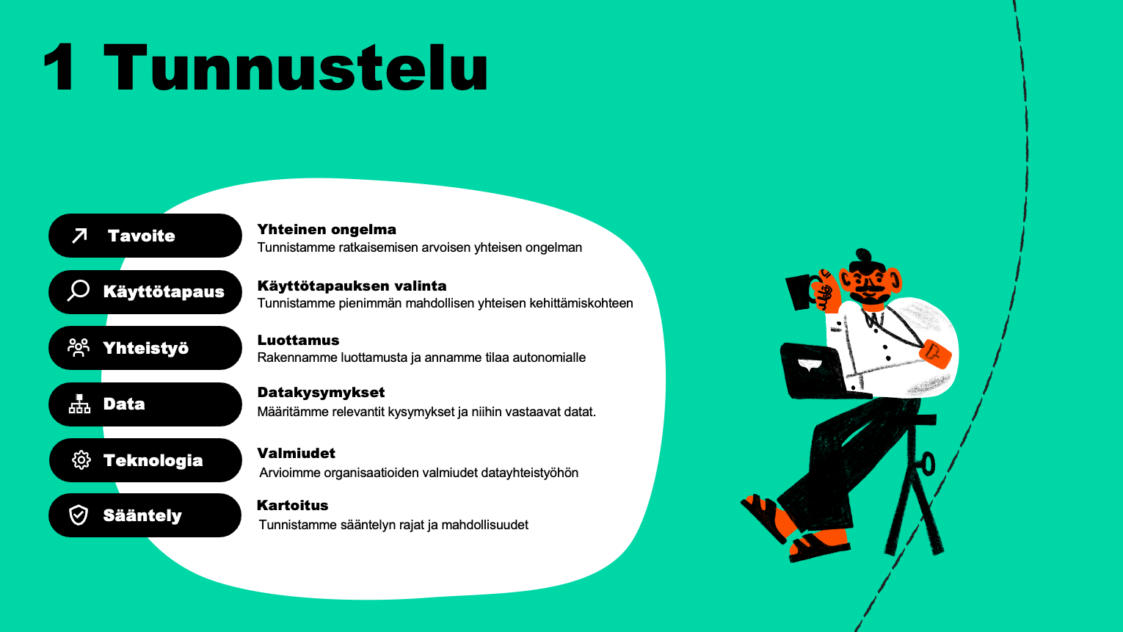
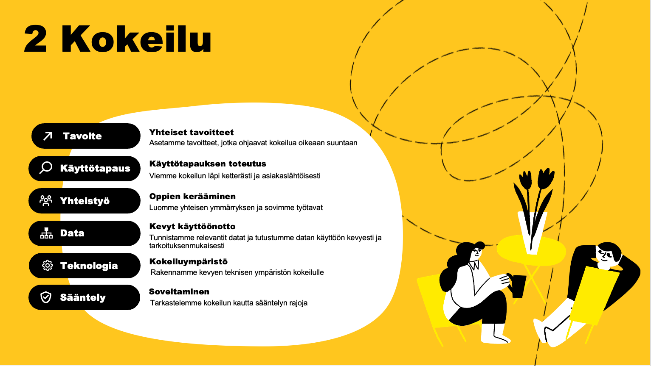
Neljä vaihetta
Kuusi näkökulmaa
Mitä ovat dataekosysteemit? Lue tämä saadaksesi kokonaiskäsitys dataekosysteemeistä
Jokaisessa vaiheessa dataekosysteemistä toimintaa tarkastellaan kuuden näkökulman kautta.
Lue ne osa-alueet, jotka ovat oman työsi kannalta oleellisia.
Tunnustelu
Lue tämä, kun pohdit dataekosysteemityön käynnistämistä
Tavoite
Tärkeä koko tiimille
Kokeilu
Lue tämä, kun käynnistät ensimmäistä kokeilua
Käyttötapaus
Tärkeä koko tiimille
Tärkeä projektipäällikölle / tuoteomistajalle ja palvelumuotoilijalle
Yhteistyö
Kumppanuus syvenee
Lue tämä, kun pohdit yhteistyön tiivistämistä kokeilun jälkeen
Data
Tärkeä projektipäällikölle ja data-asiantuntijalle
Yhteistyö laajenee
Lue tämä, kun olet osa laajenevaa monen toimijan välistä yhteistyötä
Teknologia
Tärkeä projektipäällikölle ja tekniselle asiantuntijalle
Liitteet
Lue tämä, kun tarvitset lisätietoja jostain käsikirjassa kerrotusta asiasta
Sääntely
Tärkeä projektipäällikölle
3

Slide 4
Sanasto
Dataekosysteemi
Dataekosysteemi on yhteistyön muoto, jossa useat toimijat ratkaisevat yhteistä haastetta jakamalla keskenään dataa ja osaamista. Tarve yhteistyöhön syntyy, kun ongelmaa ei voida ratkaista yksin.
Käyttötapaus (engl. use case)
Konkreettinen kuvaus siitä, miten monitoimijaisessa yhteistyössä tuotettu ratkaisu vastaa todelliseen ongelmaan hyödyntämällä eri toimijoiden dataa. Se jäsentää, mitä tietoa tarvitaan, ketkä sitä tuottavat ja käyttävät, millaisia vaikutuksia tavoitellaan ja miten ratkaisu tuotetaan yhdessä.
Rajapinta (engl. Application Programming Interface, API)
Liitäntä, jonka avulla ohjelmistot, sovellukset tai järjestelmät voivat vaihtaa keskenään tietoa tai toiminnallisuuksia.
Reilu datatalous
Talouden osa-alue, joka keskittyy luomaan palveluja ja dataan perustuvia tuotteita eettisesti. Reiluus tarkoittaa sitä, että yksilöiden oikeuksia suojellaan ja kaikkien sidosryhmien tarpeet otetaan huomioon datataloudessa.
Sidosryhmä
Henkilöryhmät ja organisaatiot, joihin ekosysteemin tai yrityksen toiminta vaikuttaa ja jotka vaikuttavat yrityksen tai ekosysteemin toimintaan. Sidosryhmät voivat olla organisaation sisäisiä ja/tai ulkoisia toimijoita.
Tietoaineisto (engl. data set)
Yksilöitävissä oleva kokoelma sähköisiä tietoja. Tietoaineisto on tyypillinen liikuteltava yksikkö yritysten välisessä datan jakamisessa, esimerkiksi tiettyä toimintaa kuvaava datakokonaisuus.
Alusta (platform)
Ekosysteemin eri toimijoiden välillä
toimiva datan jakamisen mahdollistava (tekninen) ratkaisu, johon toimijat kytkevät datansa ja digitaaliset palvelunsa.
Data
Digitaalisesti tallennettu, merkeistä ja symboleista koostuva, koneellisesti luettavissa oleva tieto. Dataa syntyy esimerkiksi arjen tekemisten, kaupankäynti- ja muiden tapahtumien, prosessien ja toimintojen lopputuloksena joko automaattisesti tai manuaalisesti.
Datalähde
Mikä tahansa lähdejärjestelmä, josta saadaan dataa. Datalähteitä voivat olla esimerkiksi ohjelmointirajapinnat, yritysten sisäiset järjestelmät ja tietokannat tai IoT-laitteet.
Datan jakaminen
Kahden tai useamman osapuolen välinen tiedonsiirto.
Datayhteistyö
Eri toimijat jakavat ja hyödyntävät dataa yhdessä yhteisten tavoitteiden saavuttamiseksi. Yhteistyön myötä avautuu mahdollisuuksia luoda uutta liiketoimintaa, parempia palveluja ja lisätä ihmisten hyvinvointia.
4

Slide 5
Mitä ovat dataekosysteemit?
Lue ainakin tämä

Slide 6
Data + ekosysteemi = dataekosysteemi
Lue ainakin tämä
Data
Data on alimman jalostusasteen tietoa, joka ei välttämättä ole tulkittavissa. Dataa voidaan jalostaa, jolloin luodaan informaatiota, tietämystä, ymmärrystä ja lopulta viisautta.
Dataa ovat mm. merkkijonot, kirjaimet painetussa tekstissä, äänet puheessa, kuvat sekä bitit tietokoneessa.
Datan arvo riippuu siitä, mitä sen avulla voidaan tehdä.
Finto 2018
Dataekosysteemi
Dataekosysteemi on yhteistyön muoto, jossa useat toimijat ratkaisevat yhteistä haastetta jakamalla keskenään dataa ja osaamista. Tarve yhteistyöhön syntyy, kun ongelmaa ei voida ratkaista yksin.
Dataekosysteemi on kokonaisuus, joka vaatii yhteisen tavoitteen, sopimukset, tekniset järjestelyt ja ennen kaikkea luottamusta toimijoiden välillä.
Ekosysteeminen toiminta rakentuu vaiheittain ja edellyttää jatkuvaa yhteiskehittämistä. Sen muodostuminen vaatii aikaa, sitoutumista ja kykyä oppia yhdessä.
Ekosysteemi
Liiketaloudessa sanalla ekosysteemi viitataan yleensä vertauskuvallisesti osasten muodostamaan kokonaisuuteen.
Ekosysteemin muodostaa joukko kumppaneita, joita kaikkia ja joiden välistä vuorovaikutusta tarvitaan jonkun yhteisen tavoitteen saavuttamiseksi.
Mukaillen Moilanen ym 2018

Slide 7
Miksi nyt puhutaan dataekosysteemeistä?
Lue ainakin tämä
Dataa jaetaan yhä useammin organisaatioiden välillä kahdesta syystä.
Ensinnäkin datan määrä on lisääntynyt räjähdysmäisesti ja organisaatiot osaavat yhä paremmin hyödyntää dataa toiminnassaan. Yleensä ne kuitenkin huomaavat nopeasti, että niillä itsellään ei ole käytössään kaikkea dataa, jota ne tarvitsisivat toimintansa parantamiseen. Niiden siis täytyy tehdä datayhteistyötä toisten organisaatioiden kanssa.
Toisekseen yhteiskunnalliset ongelmat ovat yhä useammin niin monisyisiä, että niitä ei voi ratkaista yhden toimijan voimin. Kun useampi organisaatio yhdistää osaamisensa, teknologiansa, datansa ja muut resurssinsa, monisyisiin ongelmiin tarttuminen ja ratkaisujen kehittäminen on mahdollista.
Yritykset
Esim. kuntosalit
Elinkeinon- harjoittajat
Esim. valmentajat
Järjestöt Esim. urheiluseurat
Mitä tarjontaa on?
Toimialat
Esim. Kuva, Kasko
Yhteisöt
Esim. some-keskustelut
Mitä tarpeita on?
Mitä vaikutusta on?
Ilmiö tai haaste, Nuorten liikkumisen edistäminen
Valtio Esim. Opetus- ja kulttuuriministeriö
Mitä tavoitteita on?
Mitä tutkimusta on?
Virastot ja laitokset
Esim. THL
Korkea- koulut
Esim. JYU
Muut kaupungit
Esim. PK-seutu
Sovellukset
Esim. SportsTracker

Slide 8
Miten dataekosysteemi toimii?
Lue ainakin tämä
Nimestään huolimatta dataekosysteemit eivät rakennu tietyn datalajin (esim. kaupunkidatan) ympärille, vaan ilmiön tai ongelman, jonka ratkaiseminen vaatii usean toimijan panosta. Kaikilla mukana olevilla toimijoilla on jotain annettavaa asian ratkaisemiseksi ja jotain saatavaa yhteistyöstä.
Datan jakaminen voi perustua lakiin, sopimuksiin tai kaupallisiin järjestelyihin – ja usein näiden yhdistelmään.
Datan jakaminen edellyttää käytännön järjestelyjä, joiden avulla data saadaan saataville ja sen käyttö sovitetaan ekosysteemin tarpeisiin. Tärkeä lähtökohta on, että kukin osallistuja ymmärtää, mihin tarkoitukseen dataa käytetään ja mitä hyötyä datan jakaminen tuo koko ekosysteemille.
Mistä dataa saadaan?
Oma organisaatio: Kaupungin eri yksiköt ovat usein merkittävä datalähde
Lakisääteinen tiedonjako: Viranomaisilla on velvollisuus jakaa tietoa, kun laissa säädetyt ehdot täyttyvät
Avoin data: Vapaasti hyödynnettävä data, esim. HRI:n datakatalogi
Suojattu data: Sopimusperusteisesti jaettu data, voi olla maksullista tai maksutonta. Käyttö on rajoitettu määriteltyihin tarkoituksiin.
Datan ostaminen: Datan markkinapaikat, esim. Telia Insights – käyttöehdot ja hinnoittelu vaihtelevat toimittajittain

Slide 9
Miten dataekosysteemissä kehitetään ratkaisuja?
Lue ainakin tämä
Substanssiasiantuntija
ymmärtää palveluprosessin nykytilan, tunnistaa mahdolli- suudet parantaa vaikuttavuutta sekä tuo näkemyksen organisaation tavoitteista ja toiminnan arjesta.
Dataekosysteeminen toiminta pohjautuu tarve- ja käyttäjälähtöiseen kehittämiseen, jota monessa organisaatiossa jo sovelletaan. Katsantokanta on vain laajempi ja ratkaisuja joudutaan sovittamaan enemmän yhteen.
Kehitystiimissä täytyy olla hyvin monialaista osaamista. Tarvitaan asiantuntemusta asiakastarpeista, datasta, lainsäädännöstä, teknologiasta ja muotoilusta. Näiden yhdistäminen varmistaa, että ratkaisut ovat vaikuttavia, lainmukaisia ja käytännössä toimivia.
Tavoite
Palvelumuotoilija
keskittyy käyttäjien ja sidosryhmien tarpeisiin sekä suunnittelee palvelun toimivuuden. Hän voi myös fasilitoida prosessia ja yhteiskehittämistä.
Käyttötapaus
Dataosaaja
selvittää, mistä tarvittava data saadaan ja miten sitä voidaan hyödyntää turvallisesti sekä käsittelee datan käyttökelpoiseksi.
Yhteistyö
Data
Tekninen osaaja
huolehtii yhteistyölle tarvittavat tekniset alustat ja varmistaa datan tietoturvallisen jakamisen.
Teknologia
Juristi
tulkitsee lainsäädäntöä ja varmistaa ratkaisun lainmukaisuuden. Hän myös tunnistaa mahdollisuudet ja riskit eri vaihtoehdoissa ja huolehtii oikeudellisista perusteluista.
Sääntely

Slide 10
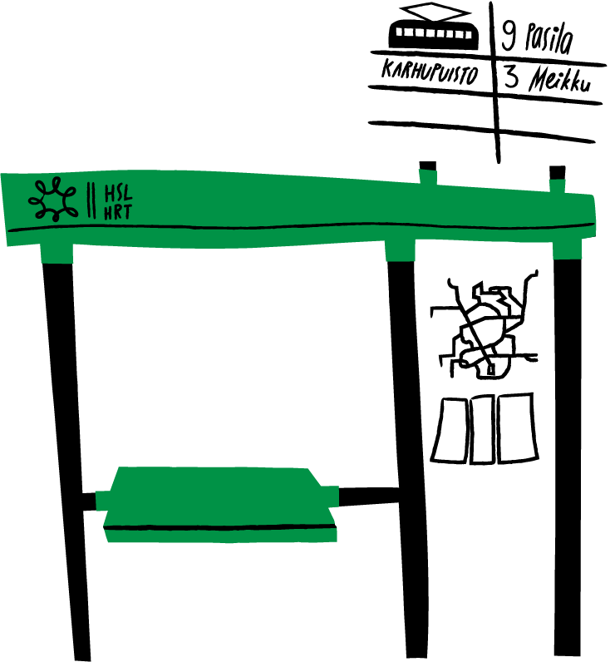
Suomessa toimivia dataekosysteemejä
Lue ainakin tämä
Location Innovation Hub (LIH)
Maanmittauslaitoksen koordinoima ekosysteemi, joka auttaa jäseniään kehittämään toimintaansa sijaintitietoa jakamalla ja hyödyntämällä.
Yrityksen digitalous
Patentti- ja rekisterihallituksen (PRH) koordinoima ekosysteemi, jossa sujuvoitetaan yritysten talousdatan käyttöä ja vähennetään hallinnollista taakkaa automatisoimalla tietojen siirtoa.
HealthHub Finland
HealthHub Finland pyrkii tuomaan yhteen terveysalan toimijoita ihmisten terveyttä ja hyvinvointia luovien innovatiivisten ratkaisujen kehittämiseksi.
Liikenteen dataekosysteemi
Fintrafficin orkestroima yli 200 organisaation ekosysteemi, jossa jaetaan liikenteeseen liittyvää tietoa ja pyritään mm. sujuvoittamaan matkaketjuja.

Slide 11
Tunnistatko työstäsi haasteen, jota kannattaisi ratkaista toisten toimijoiden kanssa dataa hyödyntäen?
Lue ainakin tämä
Tästä käsikirjasta voi olla hyötyä haasteissa, joissa on seuraavia piirteitä:
Ratkottava ongelma ei rajaudu vain oman organisaation toimintaan.
Ratkaisun löytyminen vaatii usean toimijan tietoa tai osaamista.
Kaikkea tarvittavaa dataa ei ole omassa käytössä.
Ei ole vielä tarkkaa kuvaa siitä, mitä tietoa tarvitaan ja miltä toimijoilta.
Mukaan tarvitaan toimijoita, joiden sitoutuminen on vielä epävarmaa.
Datan jakaminen edellyttää uusia sopimuksia tai teknisiä ratkaisuja.
Vastuut ja eteneminen eivät ole vielä selvillä, mutta halua yhdessä tekemiseen löytyy.
11

Slide 12
Dataekosysteemin kehittyminen
Lue ainakin tämä
Ekosysteeminen yhteistyö tyypillisesti kasvaa neljän vaiheen kautta. Tunnustelusta edetään kokeiluun, jonka jälkeen kumppanuus syvenee ja ajan myötä yhteistyöhön tulee mukaan uusia toimijoita. Valkoinen katkoviiva
kuvaa tekemisen luonnetta: se on aluksi purskeittaista ja siihen liittyy paljon epävarmuuksia.
Käsikirjassa jokaista vaihetta tarkastellaan kuuden ekosysteemityöhön liittyvän teeman kautta.
Yhteistyö laajenee
Kumppanuus syvenee
Tavoite
Kokeilu
Käyttötapaus
Tunnustelu
Yhteistyö
Data
Teknologia
Sääntely

Slide 13
Dataekosysteemin kehittyminen – vaiheet ja teemat
Poikkiekkaavat teemat
1 Tunnustelu
4 Yhteistyö laajenee
2 Kokeilu
3 Kumppanuus syvenee
Tavoite
Yhteistyötä vaativan ongelman tunnistaminen
Kokeilun tavoitteiden määrittäminen
Yhteistyön vaikutusten ja hyötyjen jäsentäminen
Kohti itsenäistä dataekosysteemiä
Käyttötapaus
Yhteisen käyttötapauksen hahmottaminen
Ketterä ja asiakas- lähtöinen toteutus
Uusien käyttötapausten käynnistäminen
Käyttötapaukset kasvavat teemoiksi
Yhteistyö
Yhteistyön edellytykset: luottamus ja autonomia
Yhteisten työtapojen määrittely
Roolit ja vastuut syvenevässä yhteistyössä
Yhteistyön rakenteet dataekosysteemissä
Data
Olennaisten kysymysten ja datalähteiden kartoitus
Tarkoituksenmukaisen datan kokeilukäyttö
Yhteinen ymmärrys käytettävästä datasta
Hallittu datan käyttö ekosysteemissä
Teknologia
Datayhteistyön teknisten valmiuksien arviointi
Teknisen kokeilu-ympäristön rakentaminen
Yhteentoimiva ja hallittu tekninen ympäristö
Modulaarinen tekninen perusta ekosysteemille
Sääntelyn rajojen kartoitus
Sääntelyn tulkinnan testaaminen
Lainsäädännön vaatimukset datayhteistyössä
Sääntelyn hallinta monitoimijaympäristössä
Sääntely

Slide 14
Data
1 Tunnustelu
Tavoite
Yhteistyötä vaativan ongelman tunnistaminen
Käyttötapaus
Yhteisen käyttötapauksen hahmottaminen
Yhteistyö
Yhteistyön edellytykset: luottamus ja autonomia
Olennaisten kysymysten ja datalähteiden kartoitus
Teknologia
Datayhteistyön teknisten valmiuksien arviointi
Sääntely
Sääntelyn rajojen kartoitus

Slide 15
Kelalla ja Helsingin kaupungin työllisyyspalveluilla on tarve parantaa työllisyyspalvelujen vaikuttavuutta asiakasdataa yhdistämällä
Esimerkki
Työllisyyspalvelut siirtyivät ELY-keskuksilta kunnille osana TE24-uudistusta, jonka tavoitteena on parantaa palvelujen vaikuttavuutta ja saavutettavuutta. Helsingin kaupungilla huomattiin, että vaikuttavien palvelujen kehittämisessä tarvittaisiin tietoja, joita kaupungilla ei ole. Erityisesti Kelalla on hallussaan keskeistä tietoa asiakkaiden tilanteesta, esimerkiksi heidän työkyvystään. Helsingin kaupungin työllisyyspalvelut ja Kela olivat tahoillaan samankaltaisten digivisioiden toimeenpanon äärellä ja havaitsivat pian, että yhteistyölle voisi olla tilausta.
Kaupungilla oli tarve saada nopeasti kokonaiskuva asiakaskunnan nykytilanteesta ja ymmärtää, miten tuen tarpeet jakaantuvat. Kela puolestaan näki yhteistyössä mahdollisuuden parantaa yhteisten asiakkaiden palvelukokemusta ja sujuvoittaa asiointia – jopa niin, että osa asiointitarpeista poistuisi kokonaan. Keskusteluissa todettiin, että eri viranomaisten tiedoista voisi rakentaa yhteisen tilannekuvan, joka tukisi nopeampaa ja laadukkaampaa palveluohjausta.
Asiaa päätettiin lähteä kokeilemaan, koska se konkretisoisi sekä Kelan sosiaaliturvan digivisiota että Helsingin työllisyyspalveluiden digivisiota. Samalla nähtiin tilaisuus oppia yhdessä dataekosysteemityöstä ja yhteisen datan mahdollisuuksista. Oppeja voisi soveltaa myös muihin elämäntapahtumiin.

Slide 16
Voisiko haasteisiin löytää parempia ratkaisuja yhteistyössä toisen organisaation kanssa?
Vaiheen ydinkysymys
Tässä vaiheessa selvitettäviä asioita:
Tavoite: Mitä ongelmaa olemme ratkaisemassa ja miksi se on merkityksellinen? Millaisia vaikutuksia tavoittelemme ekosysteemin toiminnalla?
Kohde: Mikä on ensimmäinen kehittämiskohde, johon kannattaa tarttua? Onko kyseessä selkeästi rajattavissa oleva kysymys, johon useamman toimijan tiedot tai resurssit ovat tarpeen?
Yhteistyö: Ketkä ovat olennaisia kumppaneita tässä vaiheessa? Miten varmistamme sitoutumisen ja riittävän yhteisen ymmärryksen alkuvaiheessa?
Data: Mitä dataa jo on olemassa ja kenellä? Tarvitaanko uusia datalähteitä? Kuinka hyvin nykyinen datatuotanto vastaa tarpeeseen?
Teknologia: Mitä teknisiä kyvykkyyksiä tarvitaan jo tunnusteluvaiheessa? Tarvitaanko alustavia teknisiä arvioita tai nykytilakartoitusta?
Sääntely: Onko tunnistettu selkeitä sääntelykysymyksiä, jotka voivat vaikuttaa etenemiseen? Miten huomioidaan tietosuojan ja tietoturvan perusvaatimukset alusta asti?
16

Slide 17
Yhteistyötä vaativan ongelman tunnistaminen
Tavoite
Dataan pohjautuva yhteistyö alkaa usein sillä, että jollain toimijalla on tarve ratkaista konkreettinen ongelma, mutta sillä itsellään ei ole kaikkea tarvittavaa dataa. Sen täytyy siis kääntyä toisten organisaatioiden puoleen saadakseen tarvitsemansa.
Dataekosysteeminen yhteistyö alkaa harvoin ajatuksella dataekosysteemin perustamisesta. Käytännössä yleensä on olemassa jokin asiakastarve tai kitka, jonka organisaatio haluaa ratkaista tai visio, jonka se haluaa saavuttaa. Keskeistä on havainto, että ratkaisuun tarvitaan dataa, joka on jonkun muun toimijan omistuksessa.
Tällainen tilanne voi saada lähtölaukauksen vaikkapa siitä, että asiakkaan palvelupolku kulkee useamman organisaation läpi (esim. työttömyys) tai organisaatio haluaa parantaa omaa toimintaansa (esim. ennakoivampi tilannekuva). Organisaatiolla saattaa myös olla tarve vaikuttaa johonkin suurempaan ilmiöön (esim. nuorten liikkumattomuus).
Lähtökohtaisesti on hyvä aloittaa datayhteistyö mahdollisimman pienellä osallistujajoukolla. Joskus voi olla tarpeen kutsua yhteistyöhön useampiakin toimijoita.
Ensimmäinen askel on rajata ongelma riittävän selkeäksi. Tunnista tilanne, jossa päätöksenteko tai palvelun kehittäminen takkuaa.
Älä aloita ekosysteemistä – aloita ihmisistä ja heidän tarpeistaan.
Vinkki: Kokeilukiihdyttämön dataekosysteemikampanjasta voit saada apua yhteisen käyttötapauksen edistämiseen.

Slide 18
Yhteisen käyttötapauksen hahmottaminen
Käyttötapaus
Kun yhteistyötä aletaan suunnitella, kannattaa valita yksi konkreettinen käyttötapaus, jonka puitteissa yhteistyötä harjoitellaan. Rajaus sujuvoittaa yhteistyötä, mutta auttaa myös hallitsemaan riskejä.
Yhteistyötä kannattaa alkaa hahmottaa yhden käyttötapauksen kautta. Valittu käyttötapaus määrittää sen, mitä dataa yhteistyössä tarvitaan ja millaisia resursseja sen läpivientiin tarvitaan. Hyvä nyrkkisääntö on, että käyttötapaus kannattaa pitää niin pienenä, että se voidaan toteuttaa muutaman kuukauden aikana olemassa olevilla ihmisillä, datalla ja järjestelmillä.
Käyttötapauksen rajaus toimii myös tapana hallita monen organisaation yhteistyöhön liittyviä riskejä. Se mahdollistaa sen, että esimerkiksi lainsäädäntöön liittyviä tulkintoja voidaan tarkastella hallitusti ja teknisiä ratkaisuja voidaan kokeilla ilman merkittäviä investointeja. Lisäksi eri organisaatioiden välistä työnjakoa voidaan hahmotella ennen isompien sitoumusten tekemistä. Yhteen käyttötapaukseen keskittyminen auttaa tekijöitä myös sietämään toimintaan liittyvää epävarmuutta.
Hyvä ekosysteeminen
käyttötapaus:
Taustalla on todellinen ongelma, jonka ratkaiseminen vaatii usean toimijan dataa tai osaamista.
Ongelman ratkaiseminen on kaupungin strategisten tavoitteiden kannalta tärkeää.
Data on jo olemassa tai sen kerääminen on realistisesti toteutettavissa.
Toimijoilla on motivaatio ja valmius osallistua kokeiluun.
Vinkki: Hyödynnä Sitran Kilpailukykyä datasta -työkalupakin kanvaasia käyttötapauksen kuvaamiseen
18

Slide 19
Yhteistyön edellytykset: luottamus ja autonomia
Yhteistyö
Kun eri organisaatioiden asiantuntijat tekevät yhteistyötä, voi syntyä aivan uudenlaista arvoa. Samalla nousee esiin jännitteitä, joita yksittäisen organisaation sisällä ei kohdata.
Toimintatavat, päätöksenteon rytmit ja odotukset etenemisestä voivat poiketa paljonkin.
Yhteistyön mahdollisuuksia tunnustellessa on hyvä ottaa huomioon, että kyseessä on opettavainen, mutta ei helppo harjoitus.
Ensinnäkin on tavallista, että ratkaisu tuottaa enemmän hyötyä yhdelle toimijalle kuin toiselle, mikä voi synnyttää yhteistyöhön epäsymmetriaa. Toisekseen moni yhteistyöhön liittyvä asia on hyväksytettävä jokaisessa organisaatiossa, usein vieläpä johtotasolla. Tämä tyypillisesti hidastaa toimintaa.
Yhteistyöhön liittyvä vaikeus ja ennustamattomuus kannattaa hyväksyä ja luoda toiminnalle tämän tyyppiseen tekemiseen sopivat rakenteet. Ihanteellista olisi, jos organisaatiot pystyisivät lähtemään siitä, että ratkaisun kehittäjille annetaan mahdollisimman suuri autonomia tehdä sellaisia ratkaisuja, jotka he kokevat parhaaksi tavoitteen saavuttamiseksi.
Sopikaa nämä asiat ennen yhteistyön alkua:
Miksi yhteistyötä tehdään, kenelle syntyy hyötyä ja miten se jakautuu?
Kuka koordinoi yhteistyötä, mitä kultakin toimijalta odotetaan ja kuka omistaa tuotokset?
Miten yhteistyötä ohjataan, kuka päättää mistä ja miten päätökset tehdään?
Mitkä juridiset reunaehdot yhteistyössä pätevät? Mitä sopimuksia tarvitaan (esim. NDA, datan käyttöoikeudet).
19

Slide 20
Olennaisten kysymysten ja datalähteiden kartoitus
Data
Ongelman ratkaisemiseksi tarvittavan datan hahmottaminen on yksi yhteistyön tunnustelun tärkeimmistä ja samalla haastavammista tehtävistä. Tiedetään, että ratkaisu vaatii dataa – mutta mikä data on olennaista juuri tässä yhteydessä ja onko sitä ylipäätään saatavilla?
Ensimmäinen askel on selkeyttää, mitä halutaan ymmärtää paremmin tai millaisiin kysymyksiin etsitään vastausta. Tämä vaatii yhteistä keskustelua siitä, mikä data todella auttaisi ratkomaan kyseistä ilmiötä tai parantamaan toimintaa.
Kun tiedontarve konkretisoituu, voidaan alkaa hahmottaa, missä tällaista dataa mahdollisesti on ja millaisessa muodossa. Samalla esiin nousevat kysymykset datan hallinnasta: kuka dataahallinnoi, millaisia luovutus- ja käyttöoikeuksia siihen liittyy ja mitä reunaehtoja sen hyödyntämiseen sisältyy?
On hyvä varautua siihen, että data voi olla hajallaan, vaikeasti irrotettavissa tai väärässä muodossa. Joskus havaitaan, ettei tarvittavaa dataa ole olemassa lainkaan tai että se olisi saatavilla vain juridisesti haastavalla tavalla.
Toimi näin:
Mieti, millaista dataa tarvitaan, jotta ongelmaa voidaan ymmärtää tai ratkaista.
Mieti, missä data syntyy: missä prosessissa tai missä kohtaa asiakkaan palvelupolkua?
Tunnista, kenen hallussa tarvittava data todennäköisesti on ja kuka sen voi tuoda yhteiseen käyttöön.
Pohdi, millä tarkkuudella dataa tarvitaan: riittääkö kooste vai tarvitaanko yksilöityä dataa?

Slide 21
Datayhteistyön teknisten valmiuksien arviointi
Teknologia
Ennen yhteiskehittämisen käynnistämistä on tärkeää arvioida realistisesti, millaiset valmiudet kullakin toimijalla on osallistua datayhteistyöhön. Arvioinnissa huomioidaan sekä tekniset että toiminnalliset kyvykkyydet, mutta myös tietosuojan, tiedonhallinnan ja vastuunjaon näkökulmat. Työtä ei kannata aloittaa, jos perusedellytykset puuttuvat.
Kyvykkyyskartoituksessa on syytä tarkastella, mitä osaamista, järjestelmiä ja toimintakäytäntöjä osallistujilla on suhteessa yhteiseen kehittämiskohteeseen. Arvioinnin tulisi kattaa myös datavirran suunta ja roolit: kenellä on alkuperäinen data, kuka rikastaa sitä, missä se yhdistetään ja missä sitä lopulta hyödynnetään. Näihin kysymyksiin vastaaminen auttaa ymmärtämään, kenen kyvykkyyksiä tarvitaan missäkin kohdassa prosessia.
Jo tässä vaiheessa on tärkeää tunnistaa, onko eri lähteistä saatava data teknisesti ja semanttisesti yhdistettävissä. Mikäli datoissa ei ole yhteisiä yhdistäviä tunnisteita, voi niiden yhdistäminen olla erittäin työlästä tai mahdotonta, mikä voi muodostua merkittäväksi esteeksi yhteistyön etenemiselle. Siksi tällaiset kysymykset on syytä selvittää ennen kokeilun suunnittelua.
Helsingin kaupungin kyvykkyydet datayhteistyöhön:
Helsingin kaupungilla on hyvät edellytykset osallistua dataekosysteemeihin aktiivisena toimijana.
Helsingin kaupungilla on jo käytössään monipuolisia teknisiä ratkaisuja, jotka tukevat datan tietoturvallista jakamista.
Kaupunkiyhteiseen käyttöön tulevan rajapintapalvelun, API Gatewayn, avulla dataa voidaan jakaa turvallisesti ja hallitusti eri toimijoille.
Integraatioalusta mahdollistaa tietovirtojen hallinnan ja vakiosisältöisen tiedon siirtämisen järjestelmästä toiseen.
API-infrastruktuuriin on panostettu kehittämällä keskitettyä hallintamallia.
21

Slide 22
Sääntelyn rajojen kartoitus
Sääntely
Yhteistyötä suunnitellessa törmätään usein nopeasti siihen, mikä on lainsäädännöllisesti sallittua. Tämä on vaikea ja tulkinnanvarainen kysymys, jota kannattaa tarkastella monelta kantilta yhdessä asiantuntevan juristin kanssa.
Datan jakamiseen organisaatioiden välillä liittyy monenlaista sääntelyä, joka voi toisinaan olla keskenään ristiriitaista. Yhtä selkeää sääntöä ei voida antaa, koska sovellettavat lait ja niiden vaatimukset vaihtelevat sen mukaan, millaista toimintaa tai palvelua ollaan kehittämässä. Siksi jokainen tilanne täytyy arvioida erikseen.
Tunnusteluvaiheessa on hyvä hahmotella yhdessä juristin kanssa, mitä reunaehtoja lainsäädäntö asettaa mahdolliselle yhteistyölle. Toisaalta on hyvä huomioida ja varautua siihen, että moni asia tulee ilmi vasta silloin, kun käyttötapausta aletaan toteuttaa käytännössä.
Ota huomioon ainakin nämä lait:
Yleinen tietosuoja-asetus (GDPR): Määrittelee mm. henkilötietojen käsittelyn perusperiaatteet ja oikeusperusteet
Tiedonhallintalaki: Luo puitteet tiedon käsittelylle ja säilyttämiselle sekä asettaa vaatimukset mm. yleiselle tiedonhallinnalle ja tietoturvallisuudelle julkishallinnossa.
Julkisuuslaki: Määrittelee, milloin tiedot ovat julkisia ja milloin salassa pidettäviä. Asettaa velvollisuuksia avoimuuden toteuttamiselle.
Sähköisen asioinnin tukipalvelulaki: Palvelujen yhteentoimivuus ja integraatiot tukipalveluihin
Kehitettävää palvelua ohjaava erityissääntely: Määrittelee palvelun tai toiminnan toteuttamisen reunaehdot
Helsingin sisäinen työkalu: Tutustu Ennakoivat palvelut –hankeessa toteutettuun Suunnittelijan lakipakettiin.
22

Slide 23
Onko ongelma ratkaistavissa yksinkertaisella tiedonvaihdolla vai tarvitaanko laajempaa yhteistyötä?
Vaiheen päätös
Toimi näin:
Arvioi, voidaanko ongelma ratkaista yksinkertaisella tiedonvaihdolla vai tarvitaanko laajempi kokeilu, jossa ratkaisua kehitetään organisaatioiden välisessä yhteistyössä?
Jos laajemmalle yhteistyölle ei ole tarvetta, varmista että tunnustelun aikana opitut asiat dokumentoidaan relevantilla tavalla.
Jos laajemmalle yhteistyölle on tarvetta, on hyvä edetä rajattuun kokeiluun.
Tee ehdotus kokeilun käynnistämisestä, sen aikana tarvittavista osaajista ja kokeilun aikataulutuksesta.
Hae johdolta päätös siitä, voidaanko kokeiluun panostaa.
Varaa kokeilulle tilaa kalenterista ja varmista, että tarvittavat toimijat saadaan mukaan.
Nimeä yhteyshenkilö, joka vastaa seuraavan vaiheen valmistelusta.
Tunnusteluvaiheen lopussa tietoa on kertynyt sen verran että voidaan tehdä päätös siitä, aletaanko yhteistyötä kokeilla käytännössä. Tällöin tarvitaan näkemystä siitä, mitä yhteistyö vaatii sekä päätös siitä, että yhteistyön kokeiluun ryhdytään.
23

Slide 24
2 Kokeilu
Tavoite
Kokeilun tavoitteiden määrittäminen
Käyttötapaus
Ketterä ja asiakaslähtöinen toteutus
Yhteistyö
Yhteisten työtapojen määrittely
Data
Tarkoituksenmukaisen datan kokeilukäyttö
Teknologia
Teknisen kokeiluympäristön rakentaminen
Sääntely
Sääntelyn tulkinnan testaaminen

Slide 25
Kelan ja Helsingin kaupungin työllisyys- palvelujen kokeilu tuotti nopeasti tuloksia
Esimerkki
Näin kokeilu dokumentoitiin
Loppuraportti:
Tiimi laati kattavan PowerPoint-esityksen, jossa kuvattiin haasteet, kahden kokeilun (tilannekuva ja ennustemalli) tarpeet, tavoitteet ja ratkaisut sekä opit ja tekninen ympäristö.
Kooste Kokeilukiihdyttämön verkkosivuilla:
Tiivistelmässä kuvataan kokeilun kulku, opit ja jatkot.​
Kelan blogikirjoitukset:
Kela julkaisi kokeilusta blogikirjoituksen Mediumissa.
Webinaari: Tiimi järjesti webinaarin, jossa esiteltiin kokeilun tuloksia ja keskusteltiin niiden soveltamisesta käytäntöön.
Keväällä 2024 Helsingin kaupunki ja Kela päättivät kokeilun avulla selvittää, miten niiden asiakastietoja kannattaisi yhdistellä palvelujen kehittämiseksi. Kokeilu toteutettiin syksyllä 2024.
Kokeilussa tehtiin samaan aikaan kahta käyttötapausta: prototyyppiä asiakkaiden tilannekuvasta ja sekä työkyvyn ennustemallia. Kelan kaksi kokeilufasilitaattoria vastasivat kokeilun läpiviennistä ja kehitystyö tapahtui kahden organisaation yhteisissä työpajoissa. Vaikutusta tutkittiin keräämällä laadullista asiantuntijapalautetta sekä arvioimalla ennustemallin tarkkuutta.
Kokeilussa tehdyt ratkaisut saivat kiittävää palautetta asiantuntijoilta: he kokivat, että ne auttoivat hahmottamaan asiakkaiden kokonaistilannetta aiempaa nopeammin ja laadukkaammin. Kokeiluun osallistuneet kehittäjät dokumentoivat kokeilun sekä julkaisivat loppuraportin ja järjestivät avoimen lopputilaisuuden, mikä mahdollisti oppien jaon myös muille toimijoille.

Slide 26
Synnyttääkö yhteistyö konkreettista arvoa?
Vaiheen ydinkysymys
Tässä vaiheessa selvitettäviä asioita:
Tavoite: Mitkä ovat kokeilun konkreettiset tavoitteet? Miten määrittelemme onnistuneen kokeilun?
Käyttötapaus: Miten kokeilun aikana toteutettava käyttötapaus rajataan? Mitä jätetään ulkopuolelle?
Yhteistyö: Ketkä toimijat osallistuvat kokeiluun ja millä rooleilla? Miten varmistetaan avoin viestintä ja sujuva yhteiskehittäminen?
Data: Miten tarvittavan datan voi saada käyttöön kokeilun aikana? Onko mahdollista käyttää demodataa tai muita kevyitä ratkaisuja? Mitä uusia datatarpeita nousee?
Teknologia: Minkälaista teknistä ratkaisua kokeillaan? Miten varmistetaan ketterä eteneminen ja tekninen toteutettavuus kokeilussa?
Sääntely: Miten varmistetaan, että kokeilun aikana noudatetaan soveltuvaa lainsäädäntöä? Miten tietosuojavaatimuksia tulkitaan kokeilun yhteydessä?
26

Slide 27
Kokeilun tavoitteiden määrittely
Tavoite
Kokeiluvaiheen tärkein tavoite on testata, voidaanko tunnistettu ongelma ratkaista hyödyntämällä usean organisaation dataa. Tämän lisäksi kokeilulle kannattaa asettaa tavoitteita, jotka tukevat sitä, että kokeilusta opitaan mahdollisimman paljon.
Kokeiluvaiheessa tavoitteiden täytyy olla konkreettisia, ymmärrettäviä ja yhdessä sovittuja. Tavoitteiden asettaminen auttaa fokusoimaan kokeilua ja vähentää siihen liittyvää epävarmuutta.
Usein käy niin, että vain ratkaisun hyödyllisyyttä mitataan ja tätä tehdään pelkästään numeerisesti, mutta ekosysteemityössä on muitakin onnistumiseen vaikuttavia asioita. Ratkaisun lisäksi kannattaa mitata kokeilun etenemistä ja yhteistyön sujuvuutta. Monipuolinen mittaaminen mahdollistaa laajemman oppimisen ja päätöksenteon jatkosta.
Jos kokeilu laajenee syvemmäksi yhteistyöksi, mittaamistapaakin kannattaa syventää. Ehdotus laajemman ekosysteemisen yhteistyön mittaamiseen esitellään sivulla 38.
Hyviä tavoitteita:
Ratkaisun vaikuttavuus
Datan avulla voidaan tunnistaa esimerkiksi palvelua tarvitseva asiakasryhmä.
Ratkaisu tuottaa näkyvän parannuksen nykytilaan.
Palvelun tai prosessin pullonkaula tunnistetaan ja siihen esitetään toimiva ratkaisu.
Kokeilun eteneminen
Toimiva ratkaisu saadaan valmiiksi sovitussa aikataulussa.
Tarvittavat datalähteet tunnistetaan ja niiden käyttömahdollisuudet saadaan selville.
Datan yhdistämisen mahdollisuudet ja rajoitteet tunnistetaan.
Yhteistyön sujuvuus
Osallistujien välillä vallitsee luottamuksen ilmapiiri.
Kokeiluun osallistuvat ymmärtävät paitsi toistensa roolit.
Keskinäinen työskentely sujuu yhteisesti sovituilla tavoilla ja sovitussa aikataulussa.
Vinkki: Hyödynnä Kokeilijan ABC -oppaan visiolakanaa.
27

Slide 28
Ketterä ja asiakaslähtöinen toteutus
Käyttötapaus
Jo tunnusteluvaiheessa todettiin, että ensimmäinen käyttötapaus kannattaa pitää mahdollisimman pienenä. Kokeiluvaiheessa tätä lähdetään lunastamaan. Vaikka aikaa olisi vähän ja ratkaisu alkaisi jo hahmottua kehittäjätiimille, asiakas- ja tarvelähtöisestä työotteesta ei kuitenkaan kannata laistaa.
Kokeilun alussa kannattaa vielä kirkastaa yhteisesti, mitä ongelmaa halutaan ratkaista, ketkä ovat palvelun käyttäjiä ja missä tilanteessa ratkaisua käytettäisiin. Samalla rajataan myös se, mitä jätetään kokeilun ulkopuolelle. Tämän pohjalta tunnistetaan tarvittava data ja sen lähteet.
Kokeilun tavoitteena on muodostaa ymmärrys siitä, millainen ratkaisu voisi tuottaa käyttäjille todellista arvoa. Tässä vaiheessa ei tehdä tuotantovalmista toteutusta. Kokeilu kannattaakin toteuttaa mahdollisimman kevyesti, esimerkiksi hyödyntämällä demodataa ja käsittelemällä sitä manuaalisesti.
Asiakaslähtöiseen kehittämiseen kuuluu, että kehiteltävää ratkaisua testataan käyttäjillä pitkin kehitystyötä. Lopullinen ratkaisu tarkentuu vasta palautteen myötä.
Hyvin jäsennetty käyttötapaus kokeilussa:
kohdistuu todelliseen asiakastilanteeseen, jossa esiintyy kitkaa tai viivettä
määrittelee, kuka on käyttäjä ja mitä ongelmaa pyritään ratkaisemaan
tuo näkyviin, miten ratkaisu muuttaa palvelua tai arjen tilannetta
mahdollistaa tiedon, teknologian ja prosessin yhteiskehittämisen
tuottaa oppia, jota voidaan hyödyntää sekä asiakaskokemuksen että ratkaisun kehittämisessä.
Vinkki: Hyödynnä Kokeilijan ABC -oppaan kokeilukorttia ja kokeilusuunnitelmaa.
28

Slide 29
Yhteisten työtapojen määrittely
Yhteistyö
Kokeilussa paitsi kehitetään ratkaisua, myös harjoitellaan organisaatiorajat ylittävää yhteistyötä. Usein mukana on osallistujia, joille ekosysteeminen yhteistyö on uusi kokemus. Siksi kokeilun alussa on tärkeää sopia konkreettisista toimintatavoista.
Kokeilun onnistuminen edellyttää, että tiimissä on kaikkea tarvittavaa osaamista ja että työhön osallistuvilla ihmisillä on siihen riittävästi aikaa.
Kokeilu tarvitsee vetäjän, joka vastaa yhteistyömallin luomisesta, kokeilun etenemisestä ja eri organisaatioiden välisestä koordinoinnista. Hän myös varmistaa, että kokeilun aikana saadaan tehtyä tarvittavia päätöksiä nopeasti.
Kokeilutiimi kannattaa koota niin, että mukana on ainakin palvelun arkea tunteva asiantuntija, data-asiantuntija ja käyttäjän näkökulman edustaja, esimerkiksi palvelumuotoilija. Tarvittaessa mukaan otetaan myös tekninen kehittäjä ja käyttöliittymäsuunnittelija. Jokaisen rooli, vastuut ja työpanos määritellään ennen kokeilua ja näille haetaan hyväksyntä tiimiläisen omasta organisaatiosta.
Toimi näin:
Huolehdi, että kokeiluun osallistuvilla on riittävästi aikaa yhteistyöhön (esim. noin 25–50 % ajasta)
Varmista, että kokeiluun osallistuvien välillä on säännöllinen yhteys – viikoittaiset palaverit tai työskentelyhetket pitävät työn liikkeessä.
Tee työskentely näkyväksi jaetussa dokumentissa, seurantalistassa tai digitaalisella alustalla (esim. Mural).
Varmista, että jokaisella on säännöllisesti tilaa tuoda esiin huomionsa, kysymyksensä ja ideansa.
29

Slide 30
Tarkoituksenmukaisen datan kokeilukäyttö
Data
Kokeiluvaiheessa tarvitaan tapa saada käyttöön sellaista dataa, jonka avulla voidaan arvioida ratkaisun arvoa. Usein valmiita käytäntöjä ei ole, joten organisaatioiden täytyy nopeasti selvittää, mitä dataa on saatavilla ja missä muodossa sitä voidaan hyödyntää kokeilussa.
Kokeilu on hyvä aloittaa mahdollisimman kevyesti. Jos oikean datan hyödyntäminen on hidasta tai raskasta, voidaan kokeilussa käyttää synteettistä dataa, demodataa tai rajattua otosta. Tämä kuitenkin edellyttää, että kokeilukelpoista ja riittävällä tavalla todellisuutta vastaavaa testiaineistoa on olemassa tai se voidaan tuottaa nopeasti. Jos tällaista ei ole, kokeilu voidaan aloittaa nopealla käsintehdyllä varmistuksella.
Esimerkiksi Helsingin kaupungin ja Kelan yhteistyössä ratkaisua testattiin pseudo- nymisoidulla datalla. Se riitti siihen, että ratkaisun hyödyllisyyttä voitiin testata. Samalla tunnistettiin oikeaan dataan liittyvät ongelmat.
Jo kokeilun aikana kannattaa alkaa luonnostella ajatusta siitä, miten dataa voitaisiin hallita, jos kokeilu johtaisi pysyvän ratkaisun kehittämiseen.
Vinkki:
Datasopimus (Data Contract) auttaa varmistamaan, että datan tuottajat, käsittelijät ja hyödyntäjät toimivat yhteisten pelisääntöjen mukaan. Se määrittää mm. datan sisällön, laadun ja vastuut.
Datasopimus on erityisen hyödyllinen usean organisaation vakiintuneessa yhteistyössä. Koska se toimii datayhteistyön selkärankana, sen luonnos on kuitenkin hyvä luoda jo kokeiluvaiheessa.
Tulossa Helsingin kaupungin sisäiseen käyttöön 2026:
Helsingin kaupungin datakatalogi
30

Slide 31
Teknisen kokeiluympäristön rakentaminen
Teknologia
Pienikin kokeilu tarvitsee teknisen ympäristön eli paikan, johon dataa voidaan turvallisesti tallentaa ja jossa sitä voidaan käsitellä ja yhdistää. Usein tämä tarkoittaa esimerkiksi pilvipalveluun luotua työtilaa. Kokeilussa on tärkeää sopia, minkä organisaation ympäristöä käytetään, kuka sen pystyttää ja miten pääsyoikeudet järjestetään. Oleellista on myös sopia, miten kokeilun päättyessä toimitaan.
Teknisen ympäristön valinnassa ja datan siirrossa kannattaa hyödyntää kevyitä tai jo olemassa olevia ratkaisuja. Datansiirto voidaan toteuttaa hyvin yksinkertaisesti esimerkiksi suojattuna tiedostona, raja- pinnan kautta tai csv-muodossa. Pysyvien integraatioiden aika on vasta myöhemmin.
Helsingin kaupungin ja Kelan kokeilussa käytettiin OpenShift-pohjaista ympäristöä, jossa datatieteilijä pystyi kehittämään ennustemallia turvallisesti erillään tuotantojärjestelmistä.
Jo kokeiluvaiheessa on hyvä miettiä, miten ratkaisu voisi skaalautua tai siirtyä tuotantoon. Yksinkertainenkin tekninen ratkaisu voi palvella pitkälle, kun sen valintaan sisältyy varaus tulevaan käyttöön. Kokeiluun osallistuvien organisaatioiden IT-yksiköt kannattaakin ottaa riittävän varhain mukaan teknisiin keskusteluihin.
Toimi näin:
Arvioi, onko kyse kertaluonteisesta datansiirrosta, toistuvasta tiedonvaihdosta vai reaaliaikaisesta integraatiosta tai rajapinnan käytöstä.
Selvitä, miten dataa on helpointa jakaa: suojattu tiedosto, rajapinta, csv, tms.
Päätä, minkä organisaation ympäristöön kokeilu rakennetaan ja pyydä IT-tuki ajoissa mukaan.
Hyödynnä jo olemassa olevia kaupungin tai kumppaneiden teknisiä ratkaisuja.
Vältä suoraa pääsyä operatiivisiin järjestelmiin, vaan suojaa ne välikerroksilla (esim. API Gateway).
Miten pääsyn- ja näkyvyydenhallinta sekä lokitus järjestetään, erityisesti jos ratkaisussa käytetään henkilötietoja tai liikesalaisuuksia?
31

Slide 32
Sääntelyn tulkinnan testaaminen
Sääntely
Kokeiluissa tarkastellaan totuttuja toimintatapoja uudesta näkökulmasta ja testataan vaihtoehtoisia ratkaisuja. Samalla voidaan kohdata tilanteita, joihin ei vielä ole vakiintunutta oikeuskäytäntöä.
Kokeilussa täytyy usein ajatella nykyinen asia toisin. Tämä voi olla vaikeaa asiantuntijoille, joiden työ perustuu sääntelyn ja tulkintojen tarkkaan hallintaan. Heidän osaamisensa on keskeistä, kun arvioidaan, mikä on mahdollista – mutta sama asiantuntemus voi tehdä uusien ratkaisujen näkemisen haastavaksi. Tiimiin tarvitaan myös ihmisiä, jotka haastavat totuttua.
Kokeilun tarkoituksena ei ole ohittaa sääntelyä, vaan ymmärtää, miten sitä voi tulkita uudessa tilanteessa. Usein lainsäädännön nyanssit tulevat ilmi vasta, kun ollaan syvällä käyttötapauksen erityispiirteissä.
Jos käy ilmi, että voimassa oleva lainsäädäntö estää vaikuttavan ratkaisun toteuttamisen, voidaan tehdä edunvalvontaa lainsäädännön muuttamiseksi. Tämä tie ei ole nopea, mutta lainsäädännön on tarkoitus aina kehittyä yhteiskunnan mukana, ja kokeiluista syntyvät havainnot antavat näyttöä muutoksen tarpeesta.
Muista nämä:
Tietosuojan vaikutustenarviointi: Tämä on pakollinen, jos kokeilussa käytetään henkilötietoja tai tehdään profilointia. Sen voi tehdä myös varmuuden vuoksi, jos näitä on tarkoitus käyttää lopullisessa ratkaisussa.
Käyttötarkoitussidonnaisuus: Varmista, että tiedon uusi käyttötarkoitus liittyy alkuperäiseen tarkoitukseen tai hanki suostumus.
Riskien hallinta ja arviointi: Arvioi yhdessä juristin kanssa, mikä on oikeassa suhteessa hyötyyn ja riskiin nähden. Kaikkea riskiä ei voi eikä tarvitse poistaa.
Helsingin sisäinen työkalu: Tutustu Ennakoivat palvelut –hankeessa toteutettuun Suunnittelijan lakipakettiin.
32
Notes:
Riskien

Slide 33
Kokeilun tarkoituksena on tuottaa ymmärrystä jatkoaskeleiden suunnitteluun.
Kokeilun tulokset on hyvä dokumentoida ja muodostaa yhteinen näkemys siitä, mitä seuraavaksi pitäisi tapahtua. Tämä tieto auttaa erityisesti päätöksentekijöitä arvioimaan, kannattaako investoida kokeilun skaalaukseen tai jatkokehitykseen.
Vaiheen päätös
Toimi näin:
Dokumentoi, mitä kokeilussa tehtiin, millaisia havaintoja syntyi, mikä jäi kesken ja mitä opittiin.
Jaa kokeilun tulokset helppolukuisessa muodossa, esimerkiksi muistiona, diaesityksenä tai blogina.
Arvioi yhteistyön toimivuus: miten roolit, viestintä ja työnjako toimivat ja mitä kannattaisi tehdä toisin?
Laadi tiimin suositus seuraavista askelista. Jos kyseessä laajempi ekosysteeminen haaste, suunnittele seuraavat askeleet yhdessä relevanttien toimijoiden kanssa.
Tunnista, kuka voi viedä työtä eteenpäin. Kokeilun fasilitaattori ei ole välttämättä sama kuin jatkokehityksen omistaja.
Tee tai hae johdolta päätös jatkon suhteen: jatketaanko saman aiheen parissa, siirrytäänkö uuteen vai päättyykö yhteistyö?
33

Slide 34
3 Kumppanuus syvenee
Tavoite
Yhteistyön vaikutusten ja hyötyjen jäsentäminen
Käyttötapaus
Uusien käyttötapausten käynnistäminen
Yhteistyö
Roolit ja vastuut syvenevässä yhteistyössä
Data
Yhteinen ymmärrys käytettävästä datasta
Teknologia
Yhteentoimiva ja hallittu tekninen ympäristö
Sääntely
Lainsäädännön vaatimukset datayhteistyössä

Slide 35
Kela ja Helsingin kaupungin työllisyyspalvelujen kumppanuus tiivistyi, mutta jatko vaatii mukaan uusia toimijoita
Esimerkki
Onnistuneen kokeilun jälkeen yhteistyö eteni vaiheeseen, jossa kumppanuuden tiivistäminen nousi luontevaksi seuraavaksi askeleeksi. Helsingin kaupungissa ja Kelassa nähtiin, että kehitetyt ratkaisut voisivat muodostaa pysyviä toimintamalleja ja tulla osaksi arjen työtä. Seuraaviksi askeliksi tunnistettiin muun muassa hyöty- ja kustannuslaskelmien laatiminen, riskiarviointi, tietosuojavaikutusten arviointi sekä MVP-koekäyttö esimerkiksi etuustietojen avaamiseksi työllisyyspalveluille.
TE24-uudistuksen lainsäädännössä on kuitenkin määritelty, että työllisyyspalvelujen asiakastietovarantoa ylläpitää KEHA-keskus, ja valtiovarainministeriö puolestaan ohjaa KEHA-keskuksen toimintaa sekä määrittelee reunaehdot teknisille ja tietosuojavaatimuksille. Kyse siis oli aidosti monitoimijaisesta tekemisestä jo tässä vaiheessa. Ennen seuraavia yhteisiä askeleita sääntelyyn liittyvät tulkinnat pitää tehdä yhteisesti, jotta datan jakaminen olisi jatkossa mahdollista. Kokeilun jälkeen siirryttiinkin Kelan johdolla yhteisesti pohtimaan, miten päästään ekosysteemityön viimeiseen vaiheeseen eli yhteistyön laajentamiseen.

Slide 36
Mitä kaikkea voimme saavuttaa yhteistyöllä?
Vaiheen ydinkysymys
Tässä vaiheessa selvitettäviä asioita:
Tavoite: Mitä hyötyjä yhteistyö on jo tuottanut ja mihin uusiin tavoitteisiin nyt pyritään? Miten varmistetaan, että kehittämistyö on linjassa strategisten tavoitteiden kanssa?
Käyttötapaus: Millä käyttötapauksilla yhteistyötä jatketaan? Onko tunnistettu uusia aihealueita, jotka hyötyvät yhteistyöstä?
Yhteistyö: Tarvitaanko uusia rakenteita, rooleja ja toimintamalleja? Miten varmistetaan jatkuva oppiminen ja yhteistyön laajentaminen?
Data: Miten kehitetään datan yhteentoimivuutta? Mitkä ovat jatkokehityksen datanhallinnan tarpeet ja mahdollisuudet?
Teknologia: Onko tekninen perusta riittävä skaalautumiseen? Miten varmistetaan arkkitehtuurin yhteensopivuus ja jatkuvuus?
Sääntely: Millaisia sääntelyyn liittyviä kysymyksiä nousee esiin? Tarvitaanko yhteisiä linjauksia tai tulkintoja?
36

Slide 37
Yhteistyön vaikutusten ja hyötyjen jäsentäminen
Tavoite
Hyödyt käyttäjille
Jos kokeilu osoitti, että ongelma on ekosysteeminen ja yhteistyö toimii, yhteistyön voi viedä seuraavalle tasolle. Yhteistyökumppanit voivat esimerkiksi päättää viedä kokeilun aikana kehitetyn ratkaisun tuotantoon tai alkaa ratkaista yhteisvoimin useampaa käyttötapausta.
Kun yhteistyö syvenee ja uusia käyttö-
tapauksia otetaan mukaan, on tärkeää arvioida, mitä hyötyä tavoitellaan ja kenelle. Hyötyjen näkemiseen voi käyttää oheista mallia.
Kumppanuuden tiivistyessä tarvitaan myös kokeiluvaihetta konkreettisempia tavoitteita. Aivan kuten kokeiluvaiheessakin, tavoitteita on syytä asettaa laaja-alaisesti, ei vain yhdessä tuotettujen ratkaisujen kautta. Tavoitteet voivat koskea toimintaa (mitä yhteistyössä oikeasti tapahtuu), kokemuksia (miten yhteistyö sujuu) ja vaikutuksia (mitä tapahtuu yhteistyön seurauksena).
Tavoitteiden tarkemmassa jäsentelyssä auttaa seuraavalla sivulla esitelty dataekosysteemisen toiminnan mittaamisen viitekehys. Se on kehitetty tätä työtä varten Helsingin kaupungilla.
Lisää luottamusta
Lisää läpi- näkyvyyttä
Lisää hallinnan tunnetta
Lisää henkilö-kohtaisuutta
Parantaa asiakas- kokemusta
Lisää vaihtoehtoja
Vähentää epä- varmuutta
Lisäarvo kasvaa
Nopeuttaa
Yksinkertaistaa
Pienentää vaivaa
Yhteiset intressit
Yksin kertaistaa
Säästää aikaa
Lisäarvo kasvaa
Helsingin sisäinen työkalu: Hyödynnä Dataekosysteemin roolit -oppaan liitteenä olevia omistajan työkaluja.
Parantaa laatua
Laskee
kustannuksia
Laskee riskiä
Organisoi
Integroi
Verkostoi
Tuottaa tuloja
Hyödyt organisaatioille
Mukaillen: Value Pyramid (Bain & Company)
37

Slide 38
Dataekosysteemisen toiminnan mittaamisen viitekehys
Tärkeää
Tavoite
Toiminnan mittarit
Mitä oikeasti tapahtuu?
Kokemusmittarit
Miten osallistujat kokevat yhteistyön?
Vaikutusmittarit
Mitä tapahtuu seurauksena?
Toimintapohjan mittarit kertovat ekosysteemin rakenteesta ja toiminnan laajuudesta, kuten osallistujien määrästä ja datan jakamisen volyymistä.
Kokemusmittarit osoittavat, miten ekosysteemiin osallistuvat toimijat kokevat yhteistyön sujuvan ja toiminnan arvolupauksen toteutuvan.
Vaikutusmittarit puolestaan kertovat siitä, mitä yhteistyöllä saatiin aikaiseksi. Näitä voivat olla vaikkapa uudet palvelut tai ekosysteemin tuottamat liiketoimintahyödyt. Nämä auttavat arvioimaan, kuinka hyvin ekosysteemi saavuttaa sille asetetut tavoitteet ja missä määrin se edistää laajempia yhteiskunnallisia ja liiketoiminnallisia hyötyjä.
Taustajärjestelmistä saatavat tiedot
Kokemuksen kannalta olennaiset tekijät
Kokemuksen eri tasot
Kokonais- kokemus
Todelliset seuraukset
Osallistujamäärä
Oman asiantuntijuuden kasvu
Syntyneet innovaatiot ja uudet palvelut
Ratkaisun käyttö on miellyttävää
CSAT= tyytyväisyys
Datan hyödyntämisen lisääntyminen
Osallistujien monimuotoisuus (esim. toimintasektorit)
Luottamus yhteistyöhön
Yhteistyön sujuvuus
Ekosysteemin taloudelliset vaikutukset (säästöt, uudet tulovirrat)
Datan jakamisen volyymi
Ratkaisun käyttö on helppoa
CES= vaivannäkö
Datan jakamisen koettu hyödyllisyys
Vaikuttavuus yhteiskunnallisiin tai liiketoiminnallisiin tavoitteisiin (esim. kestävyystavoitteiden saavuttaminen, palvelujen saavutettavuuden paraneminen)
Jaetun datan käyttöaste
Tyytyväisyys ekosysteemin tekniseen infrastruktuuriin
UGC= tavoitteen saavutus
Ratkaisu on hyödyllinen
Yhteistyön resursointi
Tieto saatavilla
Mukaillen: Framework of the relationship between descriptive, perception, and outcome metrics (Forrester Research Inc.)
38

Slide 39
Uusien käyttötapausten käynnistäminen
Käyttötapaus
Yhteistyö syvenee luontevimmin siten, että kumppanit alkavat yhteisvoimin kehittää seuraavia käyttötapauksia. Jokainen uusi käyttötapaus kasvattaa orastavan ekosysteemin yhteistä kapasiteettia: osaamista, teknistä valmiutta ja kykyä toimia yhdessä.
Jos kokeilun aikana toteutettu käyttötapaus osoittautui hyödylliseksi eikä suuria esteitä yhteistyölle ilmene, voi olla luontevaa rakentaa seuraavaksi yhdessä tuotantokelpoinen ratkaisu. Myös jokin kolmas organisaatio saattaa kiinnostua ratkaisusta ja haluta pilotoida sitä omassa toiminnassaan. Kokeilun teemasta voi myös nousta kokonaan uusia ratkaisutarpeita.
Kun uusia käyttötapauksia aletaan käynnistää, yhteistyöhön osallistuvat ihmiset saattavat vaihtua. Tällöin myös yhteistyötä joudutaan opettelemaan uudelleen. Vaihtuvuuden takia jokainen käyttötapaus kannattaa dokumentoida huolellisesti.
Useampien käyttötapausten työstäminen paljastaa myös, mitä rakenteita yhteistyö vaatii. Ne konkretisoivat tarpeen yhteisille toimintatavoille, datan jakamisen periaatteille ja tekniselle yhteentoimivuudelle.
Vinkki: Hyödynnä Sitran Kilpailukykyä datasta -työkalupakin kanvaasia käyttötapauksen kuvaamiseen
39

Slide 40
Roolit ja vastuut syvenevässä yhteistyössä
Yhteistyö
Kun ratkaisujen kehittäminen ei enää perustu yksittäiseen kokeiluun, myös yhteistyön on muututtava. Tässä vaiheessa tarvitaan rakenteita, jotka tukevat jatkuvaa tekemistä: yhteisesti sovittuja toimintatapoja, päätöksenteon malleja ja selkeitä rooleja. Samalla korostuu omistajuuden kysymys: kuka vie ratkaisuja ja yhteistyötä eteenpäin?
Ekosysteemiseen toimintaan liittyy lukuisia tehtäviä, kuten yhteistyön koordinointi, datan hallinta ja teknisten ratkaisujen ylläpito. Jos näihin ei ole nimetty selkeää vastuutahoa, tehtävät jäävät helposti tekemättä. Jos taas vastuu on monella taholla, toiminta hidastuu.
Yhteistyössä tarvittavien roolien tunnistamisessa ja vastuuttamisessa voi hyödyntää Helsingin kaupungin luomaa roolikuvausta. Se tekee näkyväksi kaikki tehtävät, joita ekosysteemiseen kehittämiseen kuuluu ja kokoaa ne viiden roolin vastuulle. On hyvä muistaa, että ekosysteemitoiminta on luonteeltaan muuttuvaa ja niinpä roolit voivat muuttua ekosysteemin kypsyessä. Tärkeää kuitenkin on, että jokaiselle kriittiselle tehtävälle löytyy aina vastuunkantaja.
Viisi ekosysteemitoiminnan roolia:
Mahdollistaja käynnistää kehittämisen ja varmistaa sen rahoituksen varsinkin alussa.
Omistaja (tai orkestroija) johtaa ekosysteemiä, määrittää toimintamallit ja sitouttaa toimijat.
Operoija hallinnoi teknistä ympäristöä ja varmistaa datan laadun ja saatavuuden.
Datan tuottaja toimittaa alustalle dataa ja huolehtii sen oikeellisuudesta.
Datan hyödyntäjä käyttää dataa esimerkiksi palveluiden kehittämiseen tai päätöksenteon tueksi.
Katso havainnekuva roolien vastuualueista ja niiden päällekkäisyyksistä seuraavalta sivulta.
Helsingin sisäinen työkalu: Hyödynnä Dataekosysteemin roolit -oppaan liitteenä olevia omistajan työkaluja.
40

Slide 41
Ekosysteemin roolit ja päävastuut
Tärkeää
Yhteistyö
Loppu- käyttäjät
DATAN
HYÖDYNTÄJÄ
Tarve
DATAN TUOTTAJA
OPEROIJA
Mitä uutta datalla tehdään?
Data
OMISTAJA
Miten dataa jaetaan?
Mitä dataa jaetaan?
MAHDOLLISTAJA
Miten arvoa tuotetaan?
Päätös
Mitä ja miksi?
Tarpeita vastaavan datan tuottaminen
Palvelun tuotanto
Toimintamallin suunnittelu ja toimijoiden sitouttaminen
Alustan ylläpito ja hallinnointi
Ekosysteemikehityksen
ja/tai alustan mahdollistaminen
Yhteen- toimivuuden ja laadun varmistus
Palaute tarvittavasta datasta
Visio ja rahoitus
Käytännöistä sopiminen
Osa vastuista vaatii kahden roolin välistä yhteistyötä. Mahdollistaja ja omistaja esimerkiksi luovat yhdessä vision kehitettävälle ratkaisulle, omistaja sopii käytännön datan jakamisesta operoijan kanssa, ja operoija varmistaa yhdessä datan tuottajien kanssa, että jaettava data on laadukasta.
Helsingin sisäinen työkalu: Hyödynnä Dataekosysteemin roolit -oppaan liitteenä olevia omistajan työkaluja.

Slide 42
Yhteinen ymmärrys käytettävästä datasta
Data
Kun ekosysteemissä siirrytään ratkaisujen pysyvämpään käyttöön, tärkeintä on varmistaa, että data todella toimii eri osapuolten välillä. Datan tulee olla käyttökelpoista, rakenteiltaan yhteensopivaa ja oikein tunnistettua, muuten tekninen yhteys ei johda toimivaan lopputulokseen.
Jotta dataa voidaan hyödyntää tuotannossa, on tunnettava tarkasti, mitä aineistoa käytetään ja millä ehdoilla. Käyttökelpoisuus edellyttää, että datan tunnisteet ovat yhteismitallisia, avainnus toimii, yksiköt ja muodot on täsmennetty ja sisältö vastaa kehittämisen tarpeita. Nämä tarkistetaan ennen teknistä toteutusta.
Yhteistyössä ei ole tarkoituksenmukaista rakentaa erillisiä datakatalogeja, vaan varmistaa, että kumppaneilla on riittävä näkyvyys toistensa aineistoihin ja niiden kuvauksiin. Datasopimus kokoaa yhteen keskeiset kuvaukset, käyttöehdot ja vastuut. Se toimii yhteisenä dokumenttina siitä, miten toisen osapuolen dataa hallitaan.
Kun data on valmista käytettäväksi, sovitaan käytännöistä: miten data jaetaan, kuka sitä hallinnoi, kenellä on käyttöoikeus ja miten versiot hallitaan.
Toimi näin:
Tunnista, mitä dataa todella tarvitaan ja mistä lähteistä se tulee.
Varmista datan käyttökelpoisuus: tarkista tunnisteet, yksiköt, tietotyypit ja ilmaisumuodot.
Luo yhteinen ymmärrys aineistosta datasopimuksen avulla – älä kopioi mitään, vaan linkitä suoraan ajantasaisiin lähteisiin.
Testaa datan tekninen toimivuus ja käytännön hyödyllisyys pienessä mittakaavassa ennen laajempaa toteutusta.
Sovi, miten data siirretään (esim. eräajo, jatkuva integraatio, rajapinta) ja miten siirtoa hallitaan.
Tulossa Helsingin kaupungin sisäiseen käyttöön 2026:
Helsingin kaupungin datakatalogi
42

Slide 43
Yhteentoimiva ja hallittu tekninen ympäristö
Teknologia
Jatkuva yhteistyö tarvitsee teknisen ympäristön, joka on toisaalta yhteentoimiva ja tietoturvallinen, toisaalta riittävän kevyt ja joustava tukemaan kehittämistyötä. Rajapintojen, alustojen ja integraatioiden on oltava hallittuja ja hyvin dokumentoituja, jotta uusien käyttötapausten rakentaminen ei vaadi raskaita investointeja eikä ole riippuvaista yksittäisistä henkilöistä.
Tekninen perusta muodostuu rajapinnoista, integraatioista ja alustoista, joiden päälle ekosysteemin kehittämistyö rakentuu. Jotta tekninen perusta tukisi pitkäjänteistä ja laajenevaa yhteistyötä, sen hallinta edellyttää yhteisesti sovittuja käytäntöjä. Näitä ovat vastuut rajapintojen versionhallinnasta, teknisestä tuesta, kehitysympäristöjen ylläpidosta ja pääsynhallinnasta.
Yhteentoimivuus on teknisen perustan keskeinen vaatimus. Järjestelmien on pystyttävä jakamaan ja vastaanottamaan dataa yhdenmukaisesti, mikä edellyttää esimerkiksi REST-rajapintoja, standardoituja tietomalleja ja dokumentoitua arkkitehtuuria.
Kun toteutus on läpinäkyvä ja hallittavissa, myös uusia toimijoita voidaan ottaa mukaan datayhteistyöhön ilman, että tekninen monimutkaisuus kasvaa hallitsemattomaksi.
Toimi näin:
Sovi, kuka vastaa mistäkin teknisen ympäristön osasta, mukaan lukien rajapintojen hallinta, käyttöoikeudet ja versiohallinta.
Vakioi datan siirtotavat ja dokumentoi tekninen toteutus selkeästi (esim. Confluencessa tai GitHubissa).
Laadi toimintamalli teknisen tuen, kehitysympäristöjen ja versionhallinnan ylläpitoon.
Huolehdi tietoturvasta: varmista tiedonsiirtojen, pääsynhallinnan ja testausympäristöjen turvallisuus ja ajantasaisuus.
Kokoa näkyväksi käytettävissä olevat tekniset resurssit (integraatioalustat, API:t, tietovarannot, analytiikkatyökalut).
Helsingin kaupungin intrassa: Uusi arkkitehtuuriryhmä tukee kaupungin digikehittämistä.
43

Slide 44
Lainsäädännön vaatimukset datayhteistyössä
Sääntely
Kun datayhteistyö alkaa edetä konkreettisen ratkaisun kehittämiseen, juridiset seikat on selvitettävä huolella. On varmistettava, kuka saa käyttää mitäkin tietoa ja millä perusteella. Tässä vaiheessa tarvitaan tarkkaa juridista valmistelua yhteistyöhön osallistuvien toimijoiden välillä.
Jos datayhteistyössä käsitellään henkilötietoja, keskeinen juridinen kysymys on rekisterinpitäjyys. Rekisterinpitäjänä voi toimia vain sellainen organisaatio, jolla on lainsäädännön mukainen oikeus käsitellä kyseisiä tietoja.
Yleisen tietosuoja-asetuksen (GDPR) mukaan rekisterinpitäjän vastuulla ovat muun muassa tietosuojaselosteet, vaikutustenarvioinnit, rekisteröityjen oikeuksien toteutuminen sekä käsittelijöiden määrittely. Jokaisen toimijan rooli ja vastuut on kirjattava tarkasti.
GDPR:n rinnalla on huomioitava myös muut säädökset, erityisesti tiedonhallintalaki. Se velvoittaa muun muassa nimeämään vastuuhenkilöt tietovarantojen hallintaan, dokumentoimaan tiedon elinkaaren ja arvioimaan siirtoihin liittyvät riskit.
Muista myös nämä:
Avoimen datan direktiivi edistää julkisen sektorin datan uudelleenkäyttöä ja velvoittaa viranomaisia avaamaan julkisia tietovarantojaan koneluettavassa ja maksuttomassa muodossa, jos siihen ei ole perusteltua estettä.
Datasäädös mahdollistaa tietojen käytön ja hyödyntämisen eri toimijoiden kesken turvallisesti ja luo puitteet, joilla tietoa voidaan jakaa julkisen ja yksityisen sektorin välillä tasapuolisesti ja tehokkaasti.
Helsingin sisäinen työkalu: Tutustu Ennakoivat palvelut –hankeessa toteutettuun Suunnittelijan lakipakettiin.
44

Slide 45
Muuttuuko yhteistyö pysyvämmäksi ja syvemmäksi?
Vaiheen päätös
Toimi näin:
Muodosta näkemys siitä, mihin suuntaan yhteistyö on kehittymässä.
Tunnista, millaisista asioista tarvitaan yhteinen päätös (esim. jatketaanko kehittämistä, vakinaistetaanko ratkaisuja).
Laadi yhteinen tiekartta, joka kuvaa tähänastiset aikaansaannokset ja seuraavat askeleet. Tämä auttaa sovittamaan aikataulut eri organisaatioiden sisäiseen päätöksentekoon.
Dokumentoi yhteistyön tähänastiset tulokset ja sopimukset – ne tukevat päätöksentekoa ja mahdollistavat jatkuvuuden
Muodosta kevyt, edustava ohjausrakenne, jolla on valtuudet linjata yhteistyön suuntaa.
Varmista, että jokainen organisaatio voi viedä tarvittavat asiat eteenpäin omissa rakenteissaan.
Jos datayhteistyö sujuu hyvin, voi olla paikallaan luoda uusia rakenteita yhteistyön ohjaamisen. Se voi olla vaikkapa ohjausryhmä, jossa on edustajat kaikista mukana olevista organisaatioista ja jolla on valtuudet linjata yhteistyön seuraavista askelista.
45

Slide 46
4 Yhteistyö laajenee
Tavoite
Kohti itsenäistä dataekosysteemiä
Käyttötapaus
Käyttötapaukset kasvavat teemoiksi
Yhteistyö
Yhteistyön rakenteet dataekosysteemissä
Data
Hallittu datan käyttö ekosysteemissä
Teknologia
Modulaarinen tekninen perusta ekosysteemille
Sääntely
Sääntelyn hallinta monitoimijaympäristössä

Slide 47
Kohti laajempaa työdataekosysteemiä ja pysyvää omistajuutta
Esimerkki
Työkykydataekosysteemi voisi tulevaisuudessa laajentua niin, että yhteistyötä lähdetään fasilitoimaan laajemmin. Yksi tai useampi toimija voisi ottaa tehtäväkseen vetää yhteistä keskustelua siitä, mitä tietoja tarvitaan vaikuttavien työllisyys- ja työttömyysturvapalvelujen tuottamiseen ja millaisia ratkaisuja eri osapuolet voisivat kehittää yhdessä. Tämä keskustelu loisi perustan laajemmalle työdataekosysteemille, jossa tieto- ja palveluketjut rakentuisivat saumattomammin. Omistajuutta tarvitaan sekä työllisyys- ja työttömyystiedon että palveluiden osalta: työllisyysalueet, Kela ja KEHA-keskus ovat niitä keskeisiä toimijoita, joilta löytyy edellytyksiä koordinoida ekosysteemityötä.
Tällaista dataekosysteemiä ei vielä ole olemassa, mutta jos olisi, se tarvitsisi tuekseen selkeät rakenteet, pelisäännöt ja vastuut. Olisi tärkeää määrittää, kuka vastaa teknisestä toteutuksesta, datan laadusta ja yhteisten sääntöjen ylläpidosta. Lisäksi tarvittaisiin dokumentoidut prosessit, tietomallit ja rajapinnat, jotka mahdollistavat sujuvan yhteistyön ja helpottavat uusien toimijoiden liittymisen mukaan. Ekosysteemin hallintamalliksi pitäisi valita tarkoitukseen rakenne, joka tukee monitoimijaista ja skaalautuvaa yhteistyötä.

Slide 48
Miten varmistamme toimivan monitoimija- yhteistyön?
Vaiheen ydinkysymys
Tässä vaiheessa selvitettäviä asioita:
Tavoite: Mihin suuntaan ekosysteemiä halutaan kasvattaa? Miten mitataan vaikuttavuutta ja onnistumista?
Käyttötapaus: Mitkä kehittämiskohteet ovat yhteistyön keskiössä? Miten työ nivoutuu laajempiin teemoihin?
Yhteistyö: Millainen verkostorakenne tukee ekosysteemin kasvua? Miten varmistetaan uusien toimijoiden mukaan tulo ja osallistumisen mielekkyys?
Data: Kuinka varmistetaan datan laatu, jatkuvuus ja skaalautuvuus kasvavassa ekosysteemissä? Mitä uusia datalähteitä tarvitaan?
Teknologia: Miten tekninen alusta skaalautuu laajempaan käyttöön?
Sääntely: Mitä uusia sääntelyhaasteita ekosysteemin kasvu tuo? Kuinka huolehditaan, että sääntelyn muutoksiin reagoidaan ennakoivasti?
48

Slide 49
Kohti itsenäistä dataekosysteemiä
Tavoite
Parhaimmillaan organisaatioiden välinen datayhteistyö osoittautuu niin arvokkaaksi, että se houkuttelee mukaan uusia toimijoita. Ekosysteemi alkaa laajentua ja sen toiminta irtautuu vähitellen yksittäisten organisaatioiden rakenteista. Tämä vaatii yhteistyön uudelleenmuotoilua.
Kun mukaan tulee uusia toimijoita, ei kyse ole enää vain kumppanuudesta, vaan aidosta ekosysteemisestä yhteistyöstä. Uudet toimijat tuovat mukanaan uusia näkökulmia, dataa ja kehittämisaihioita. Samalla avautuu mahdollisuus vaikuttavampaan yhteistyöhön.
Yhteinen tavoitetila kannattaa tässä vaiheessa määritellä tarkasti. Ongelma ei useinkaan ole päämäärän puuttuminen, vaan rakenteiden puute sen saavuttamiseksi. Toiminta ei voi enää nojata yksittäisten organisaatioiden budjetteihin ja päätöksentekoon, sillä se tekee etenemisestä hidasta ja katkonaista.
Laajenevassa ekosysteemissä pitää pystyä koordinoimaan työtä usean toimijan kesken, tekemään päätöksiä yhdessä ja ylläpitämään pelisääntöjä, joihin myös kaikki osallistujat voivat sitoutua. Tällainen toiminta edellyttää omaa johtamis- ja rahoitusmallia.
Ekosysteemin organisointimalleja:
Verkostomainen malli Hajautettu koordinaatio. Työryhmät vastaavat omista kokonaisuuksistaan, kevyt keskitetty tuki.
Isäntäorganisaatiomalli Yksi organisaatio vastaa fasilitoinnista, yhteisestä alustasta ja perustoiminnoista.
Yhteishallintamalli Vastuut ja päätöksenteko ja jakautuvat useille toimijoille ilman johtavaa organisaatiota. Tukee tasavertaisuutta, mutta vaatii vahvaa koordinaatiota ja aikaa neuvottelulle.
Yhteisorganisaatio Osallistujien perustama taho, kuten yhdistys tai säätiö, jolla oma budjetti ja henkilöstö.
Yhtiöitetty malli Ekosysteemille perustetaan oma yhtiö, joka vastaa toiminnasta ja sen kehittämisestä. Näin toimii Suomen suurimmassa dataekosysteemi, liikenteen dataekosysteemi (ks. liite1).
Vinkki:
Ekosysteemin omistaja: Perehdy tässä vaiheessa Sitran Kilpailukykyä datasta -käsikirjaan.
49

Slide 50
Käyttötapaukset kasvavat teemoiksi
Käyttötapaus
Kun ekosysteemi kasvaa, yksittäiset käyttötapaukset alkavat jäsentyä laajemmiksi teemoiksi. Yhteiset ilmiöt, kuten nuorten liikkumattomuuden vähentäminen tai elämystalouden edistäminen, kokoavat eri organisaatioita yhteen.
Vaikka ekosysteemi rakentuu laajemman teeman ympärille, varsinainen kehittäminen tapahtuu edelleen käyttötapauksina. Jotta työ etenee johdonmukaisesti, jokaiselle käyttötapaukselle tarvitaan selkeä vastuutaho, aikataulu, tekninen ympäristö ja dokumentaatio.
Käyttötapausten välinen koordinointi voi tapahtua esimerkiksi teemakohtaisissa työryhmissä. Näin ratkaisut rakentuvat toistensa varaan sen sijaan, että hajautuvat toisistaan irrallisiksi kokeiluiksi.
Ekosysteemin suuri etu on se, että aiemmista käyttötapauksista kertynyt oppi helpottaa uusien käynnistämistä. Kun tietomallit, tekniset ratkaisut ja sopimukset ovat uudelleenkäytettävissä, ei jokaista kokonaisuutta tarvitse neuvotella alusta alkaen.
Ekosysteemin sisäisiä organisoitumisen tapoja:
Teematyöskentely – kehittäminen järjestyy ilmiöiden tai yhteisten tavoitteiden ympärille
Asiakaspolut – työskentely rakentuu loppukäyttäjän elämänvaiheiden tai palveluketjujen mukaan
Datavirrat – kehittäminen jakautuu datan lähteiden tai tyyppien mukaan (esim. sensoridata, tilannekuvat)
Roolit – toimijat ryhmittyvät vastuun tai asiantuntemuksen perusteella (esim. rekisterinpitäjät, analyytikot)
Alueet – eri alueet kehittävät rinnakkain yhteisen mallin pohjalta
Vinkki: Hyödynnä Sitran Kilpailukykyä datasta -työkalupakin kanvaasia käyttötapauksen kuvaamiseen
50

Slide 51
Yhteistyön rakenteet dataekosysteemissä
Yhteistyö
Ekosysteemi toimii, kun jokainen osallistuja ymmärtää, miten yhteistyöhön voi osallistua. Tarvitaan toimintamalli, joka ohjaa yhteiskehittämistä ja auttaa sovittamaan yhteen eri toimijoiden roolit ja panokset.
Ekosysteemin on tärkeää tarjota selkeä rakenne osallistumiselle. Tämä tarkoittaa esimerkiksi yhteistä orientaatiota uusille toimijoille, teemakohtaisia työryhmiä ja fasilitointia, joka tukee kehittämistä arjessa. Mallissa on oltava tilaa erilaisille osallistumisen tavoille: aktiivisille kehittäjille, datan tuottajille ja niille, jotka osallistuvat kevyemmin tai kokeilevat rajatusti.
Vaikka muodollinen liittymissopimus voi olla tarpeen, luottamus ei lopulta synny asiakirjoilla vaan toimivalla arjella. Osallistujat sitoutuvat, kun he näkevät, miten yhteistyö sujuu ja millaista arvoa se tuottaa.
Yhteistyön koordinoinnista ja jatkuvuudesta vastaa ekosysteemin omistajataho. Tämä huolehtii, että kokonaisuus etenee johdonmukaisesti ja uudetkin toimijat löytävät paikkansa.
Toimivan ekosysteemityön elementit:
Osallistumisen periaatteet ovat selkeitä: on sovittu, voiko kuka tahansa tulla mukaan ja millä ehdoilla.
Liittymiseen on käytössä jokin sopimus tai muu yhteisesti hyväksytty käytäntö. Liitteessä 1 on listaus siitä, mitä yhteistyösopimuksessa kannattaa määrittää.
Osallistumisen malli kuvaa roolit, kehitysteemat ja sen, miten mukaan pääsee. Uusille toimijoille on tarjolla kevyt orientaatio, kuten ohjeistus tai tervetulotyöpaja.
Työryhmät kokoontuvat säännöllisesti, niillä on vetovastuu ja ne linkittyvät teemakohtaiseen kehittämiseen.
Tiedonkulku työryhmien välillä on varmistettu yhteisten viestintäkanavien tai foorumien kautta.
Vinkki:
Perehdy Sitran Kilpailukykyä datasta -käsikirjaan.
51

Slide 52
Hallittu datan käyttö ekosysteemissä
Data
Kun dataa käytetään usean organisaation kesken, on tärkeää sopia selkeästi sen hallinnasta. Ekosysteemissä tarvitaan yhteisiä käytäntöjä, jotka tukevat pitkäjänteistä yhteistyötä ja estävät vastuun hämärtymisen.
Ekosysteemissä data palvelee usein useita tarkoituksia ja siirtyy eri toimijoiden käyttöön. Tällöin on olennaista tietää, kuka dataa käyttää, mihin tarkoitukseen ja millä oikeuksilla. Tätä voi selkeyttää ekosysteemin datanhallintamallilla.
Toisin kuin organisaation sisäinen hallinta, se rakennetaan yhdessä usean toimijan kanssa. Malli määrittelee yhteiset käytännöt, joiden avulla dataa voidaan hyödyntää luotettavasti ja läpinäkyvästi yli organisaatiorajojen. Sovitut menettelyt tekevät toiminnasta ennakoitavaa myös silloin, kun tilanteet muuttuvat tai ilmenee virheitä: kuka reagoi, miten palaute etenee ja millä aikataululla korjaukset tehdään.
Hallintamalli voi olla osa ekosysteemin yleistä toimintamallia tai erillinen kuvaus, joka täydentää datasopimusta tai muuta sopimuksellista rakennetta.
Toimi näin:
Määritelkää yhdessä, kuka vastaa sisällön ylläpidosta, käyttöoikeuksista ja laadun seurannasta.
Sopikaa etukäteen, miten toimitaan virhe- ja muutostilanteissa: kuka reagoi, miten palaute kulkee ja missä aikataulussa korjataan.
Kuvaa menettelyt, jotta ne eivät ole riippuvaisia yksittäisistä ihmisistä.
Liitä hallintamalli osaksi ekosysteemin yhteistä dokumentaatiota.
52

Slide 53
Modulaarinen tekninen perusta ekosysteemille
Teknologia
Ekosysteemisessä toiminnassa vahvuutena on se, ettei yhteistyön mahdollistamiseksi tarvitse rakentaa erillistä alustaa tai kopioida dataa. Sen sijaan voidaan hyödyntää modulaarisesti eri toimijoiden olemassa olevia kyvykkyyksiä. Tämä tuo kustannusetuja ja tukee ratkaisujen skaalautumista.
Yhteentoimiva kokonaisuus voi rakentua esimerkiksi avoimista rajapinnoista, jaetuista kehitysympäristöistä tai pilvipohjaisista tietovarannoista, joita hallitaan eri organisaatioissa. Yhdessä ne muodostavat teknisen perustan, jonka päälle ratkaisut voidaan toteuttaa ilman, että dataa siirretään tai järjestelmiä yhdistetään raskain räätälöinnein.
Teknisen toteutuksen on kuitenkin tuettava skaalautuvuutta ja tuotantokäyttöä. Siksi on tärkeää sopia selkeästi, miten vastuut ja hallinta jaetaan – kuka huolehtii rajapinnoista, pääsynhallinnasta, dokumentoinnista ja elinkaaren hallinnasta.
Helsingin kaupungin ratkaisuja voidaan hyödyntää silloin, kun ekosysteemi toimii kaupungin omistuksessa tai ohjauksessa.
Toimi näin:
Määrittele, mitä teknisiä ratkaisuja kukin toimija tuo mukanaan ja miten ne voivat liittyä toisiinsa.
Sovi, kuka vastaa rajapinnoista, pääsynhallinnasta, dokumentoinnista ja valvonnasta.
Varmista, että tekninen toteutus tukee skaalautuvuutta ja uusien toimijoiden mukaanottoa.
Hyödynnä olemassa olevia kehitysympäristöjä ja testausratkaisuja – älä rakenna turhaa päällekkäisyyttä.
Laadi suunnitelma versionhallinnasta ja elinkaaren hallinnasta niin, että ratkaisut pysyvät ylläpidettävinä myös jatkossa.
Katso vaihtoehtoja tekniseen toteutukseen Lisätiedot-liitteestä.
53

Slide 54
Sääntelyn hallinta monitoimijaympäristössä
Sääntely
Kun ekosysteemi kasvaa, lainsäädännön velvoitteet säilyvät ennallaan, mutta niiden käytännön toteutus muuttuu monimutkaisemmaksi. Tarvitaan yhteistä jäsentelyä, jotta esimerkiksi tietosuoja, tietoturva ja avoimuus toteutuvat myös monen toimijan arjessa.
GDPR, tiedonhallintalaki ja julkisuuslaki edellyttävät, että rekisterinpitäjyyden vastuut, tietojen käsittelyn perusteet ja tiedon saatavuus ovat selkeästi määriteltyjä. Ekosysteemissä nämä kysymykset on sovittava erikseen ja dokumentoitava tavalla, joka kestää tarkastelua.
Monimutkaisuus kasvaa, kun eri toimijat tulkitsevat sääntelyä omista lähtökohdistaan ja toimintaympäristöistä. Siksi tarvitaan yhteisiä periaatteita, joilla varmistetaan lainmukainen toiminta myös silloin, kun data liikkuu, roolit vaihtelevat ja yhteistyö elää. Konkreettisia ratkaisuja voivat olla esimerkiksi yhteiset prosessikuvaukset, vastuutaulukot tai määrittelyt siitä, mitä tietoa saa jakaa ja missä muodossa.
Sääntökirja voi toimia työkaluna, jonka avulla tehdään näkyväksi, miten lainsäädännön velvoitteet täyttyvät käytännössä.
Kurkkaa nämä valmiit sopimuspohjat:
Sitra: Reilun datatalouden sääntökirja Sääntökirjan versio 2.0 sisältää dataverkoston rakentamista helpottavia työkaluja ja sopimuspohjia.
Rulebook for Fair Data Economy Reilun datatalouden sääntökirjan uusin versio 3.0 on julkaistu vain englanniksi.
Katso vinkit siihen, mitä yhteistyösopimuksessa kannattaa määrittää Lisätiedot-liitteestä.
54

Slide 55
Kun matka on ohi
Kaikki ekosysteeminen yhteistyö ei jatku loputtomiin – eikä tarvitsekaan. Yhteistyön päättäminen voi olla suunniteltu ja hallittu osa toimintaa, tai se voi tapahtua olosuhteiden muuttuessa.
Ekosysteemi on luonteeltaan muuttuva. Aina silloin tällöin joku organisaatio päättää irtautua toiminnasta, vaikka muut jatkaisivat yhteistyötä. Parhaimmillaan tämä tapahtuu selkeästi: lähtijä kokoaa oppinsa, dokumentoi kokemuksensa ja siirtää tarvittavan vastuun. Jatkajien taas on tärkeää sopia, mitä tapahtuu yhteisille tuotoksille ja datalle.
Irtautumista ei kannata nähdä epäonnistumisena vaan osana dynaamista kehitystä. Jotkut osallistuvat alussa, toiset myöhemmin – ja osa lähtee pois, kun oma rooli on täytetty tai arvolupaus saavutettu.
Toiminta voi päättyä kokonaan, jos ekosysteemi saavuttaa tavoitteensa tai sen jatkamiselle ei ole edellytyksiä. Tällöinkin yhteistyö kannattaa päättää hallitusti ja sopia yhdessä, miten tuotokset arkistoidaan.
Irtautumisen taustalla voi olla esimerkiksi jokin seuraavista:
Yhteistyön tavoitteet on saavutettu.
Organisaation strateginen suunta on muuttunut.
Organisaation resurssit eivät enää riitä yhteistyöhön panostamiseen.
Syntyy uusia yhteistyörakenteita, joihin toimija siirtyy.
Kriittinen toimija lähtee ja yhteistyön edellytykset kuihtuvat.
55

Slide 56
Kysy lisää dataekosysteemityöstä: Tanja Lahti (tanja.lahti@hel.fi) Ville Meloni (ville.meloni@hel.fi)

Slide 57
Liite 1: Lisätiedot

Slide 58
Henkilötietojen jakamisen yleiset periaatteet
Lisätietoa vaiheeseen 2 Kokeilu
Data
Henkilötietojen hyödyntäminen ekosysteemityössä on lähtökohtaisesti rajoitettua, sillä tietosuojalainsäädäntö edellyttää, että niitä käytetään vain alkuperäiseen tarkoitukseen, ellei jatkokäytölle ole selkeää oikeusperustetta. Henkilötietoja saa minimointiperiaatteen mukaisesti myös kerätä ja käsitellä vain silloin, kun se on välttämätöntä tietyn, selkeästi määritellyn käyttötarkoituksen toteuttamiseksi.
Anonymisointi tai pseudonymisointi voi mahdollistaa tietojen hyödyntämisen ilman tietosuojariskejä. Anonymisointi on pysyvä muutos, jossa tiedot muutetaan tunnistamattomiksi, kun taas pseudonymisoinnissa ne voidaan palauttaa alkuperäiseen muotoon tarvittaessa. Jos henkilötietojen käyttö ei ole välttämätöntä, anonymisointi on suositeltava vaihtoehto, sillä se poistaa GDPR:n soveltamisen.
Joissakin tapauksissa henkilötietojen hyödyntäminen voi olla mahdollista, mutta tilanne on arvioitava huolellisesti dataa luovuttavien organisaatioiden juristien kanssa. Henkilötietojen jakaminen voi perustua esimerkiksi lakisääteiseen tehtävään, yleiseen etuun tai rekisteröidyn nimenomaiseen suostumukseen.
Jos ekosysteemissä käsitellään henkilötietoja, hallinnan vastuut on määriteltävä selkeästi. Jokainen organisaatio vastaa omasta tietosuojastaan, mutta yhteisten tietojen osalta on sovittava, kuka toimii rekisterinpitäjänä ja miten vastuut jaetaan. Datan käytöstä päättää rekisterin omistaja, esimerkiksi toimialajohtaja tai lautakunta.
Usean toimijan ekosysteemissä voi olla yhteisrekisterinpito, jolloin rekisterinpitäjät jakavat vastuun tietojen käsittelystä.
Tarkista juristilta oman organisaatiosi tai toimialasi linjaus henkilötietojen käsittelystä.
58

Slide 59
Kypsän dataekosysteemin toimintamallin esimerkki
Lisätietoa vaiheeseen 4 Yhteistyö laajenee
Yhteistyö
Media
Viran- omaiset
EU ja muut kv-foorumit
Muut sidosryhmät
Fintrafficin aloitteesta syntyneeseen Liikenteen dataekosysteemiin kuuluu yli 200 organisaatiota. Ekosysteemi on erotettu Fintrafficista omaksi organisaatiokseen, jolla on muutaman miljoonan euron toimintabudjetti. Tämä mahdollistaa siemeninvestoinnit ja nopean reagoinnin kehityshaasteisiin.
Strategisesta ohjauksesta vastaa moniorganisatorinen ryhmä. Käytännön työtä johtaa ekosysteemijohtaja sekä hänen alaisuudessaan toimiva ekosysteemin johtotoimisto (Ecosystem Management Office). Toimisto vastaa mm. toimintamallista, datan jakamisen rakenteista ja työryhmien koordinoinnista. Käytännön toiminta tapahtuu teemakohtaisissa työryhmissä, joista jokaisella on omat sovitut toimintatapansa. Myös niiden välinen yhteistyö on mallinnettu.
Yhteistyön pelisäännöt on koottu ekosysteemin omaan sääntökirjaan. Ekosysteemi tuottaa nyt saman palvelun kuin Fintraffic aiemmin, mutta 30 miljoonaa euroa edullisemmin. Ekosysteemin johdon mukaan onnistumisen taustalla ovat kevyemmät tietojärjestelmät, tehokkaampi hankinta ja uusi ajattelutapa.
Dataekosysteemin ohjausryhmä
Valitsee ohjausryhmän Eskaloi tarpeen vaatiessa asiat päätettäviksi
Johtotoimisto (Ecosystem management office)
Säännöllinen raportointi, tuki
Nimeää työryhmät ja niiden johdon
Yleisistunto
Eskaloi tarvittaessa
Työryhmät
Hallinto ja sääntökirja
Liikenteen datan kokonais- arkkitehtuuri
Liikenteen tilannekuva
Edistymis- katsaukset
Logistiikan tiedot ja rajapinnat
Matkatieto
EU-yhteistyö ja Gaia-X
Vapaa osallistuminen
Vapaa osallistuminen
Ekosysteemin toimijat
Liikenteen dataekosysteemin organisoituminen ja vastuut

Slide 60
Elementtejä yhteistyön tekniseen toteutukseen
Lisätietoa vaiheeseen 4 Yhteistyö laajenee
Teknologia
Teknisen toteutuksen vaihtoehdot jakautuvat eri toteutusperheisiin, joilla on omat vahvuutensa ja vaatimuksensa.
Toteutusperhe määrittää esimerkiksi sen, missä data sijaitsee, miten se liikkuu ja miten yhteentoimivuus varmistetaan.
Valinnat vaikuttavat arkkitehtuurin lisäksi myös hallintamalliin ja tarvittaviin kyvykkyyksiin ekosysteemissä.
Rajapinnat ja tiedonsiirtoratkaisut
API-rajapinnat mahdollistavat järjestelmien välisen automaattisen tiedonsiirron.
Federeoitu tiedonhaku sallii datan hyödyntämisen ilman siirtoja eri järjestelmiin.
Tapahtumapohjainen tiedonsiirto lähettää dataa, kun jokin muutos tapahtuu.
Yhteiset tietovarannot
Data-altaat tallentavat raakadataa suurina kokonaisuuksina eri lähteistä.
Tietovarastot sisältävät valmiiksi jäsenneltyä ja analysoitua dataa.
Data-avaruudet mahdollistavat hajautetun ja sääntöpohjaisen datan jakamisen
Integraatioalustat ja välityskerrokset
API Gateway hallinnoi ja turvaa järjestelmien välistä rajapintaliikennettä.
Integraatioalustat yhdistävät eri järjestelmät ja muuntavat tiedot yhteensopiviksi.
Tietovälityskerrokset varmistavat datan eheyden ja oikean muodon siirron aikana.
60

Slide 61
Mitä yhteistyösopimuksessa kannattaa määrittää?
Lisätietoa vaiheeseen 4 Yhteistyö laajenee
Sääntely
1. Yleiset asiat
2. Lakisääteisesti määriteltävät asiat
Yhteistyön tavoite ja tarkoitus: Miksi yhteistyö käynnistetään ja mitä tavoitellaan?
Osapuolet ja roolit (toiminnallinen näkökulma): Kuka vastaa mistäkin työssä ja päätöksenteossa?
Päätöksenteon ja johtamisen malli: Miten päätökset tehdään, onko yhteinen ohjausryhmä tai koordinaatiotaho?
Aikataulu ja vaiheistus: Miten yhteistyö etenee ja miten työ on jaettu vaiheisiin?
Resurssit ja kustannukset: Miten työ ja kustannukset jaetaan, onko sovittu rahoitusmallista?
Uusien toimijoiden liittyminen: Millä ehdoilla uusia organisaatioita voidaan ottaa mukaan?
Sopimuksen kesto ja irtisanominen: Kuinka kauan sopimus on voimassa ja miten siitä voi irtautua?
Käytettävä data ja sen hallinta Mitä tietoa jaetaan, miten sitä käsitellään, kuka omistaa sen ja kuka toimii rekisterinpitäjänä (GDPR), miten tiedonsiirrot hoidetaan (tiedonhallintalaki), mikä on julkista ja mikä salassa pidettävää (julkisuuslaki)
Tietoturva ja tietosuoja Miten varmistetaan turvallinen ja lainmukainen tiedonvaihto, tietoturvatasot, vaikutustenarvioinnit ja rekisteröityjen oikeudet?
Osapuolet ja roolit (lain näkökulmasta): Ketkä vastaavat lainsäädännön velvoitteista kuten tietosuojasta ja tiedonhallinnasta
Hyödynnä Sitran Reilun datatalouden sääntökirjan valmiita sopimuspohjia.
61

Slide 62
Liite 2: Työkalut

Slide 63
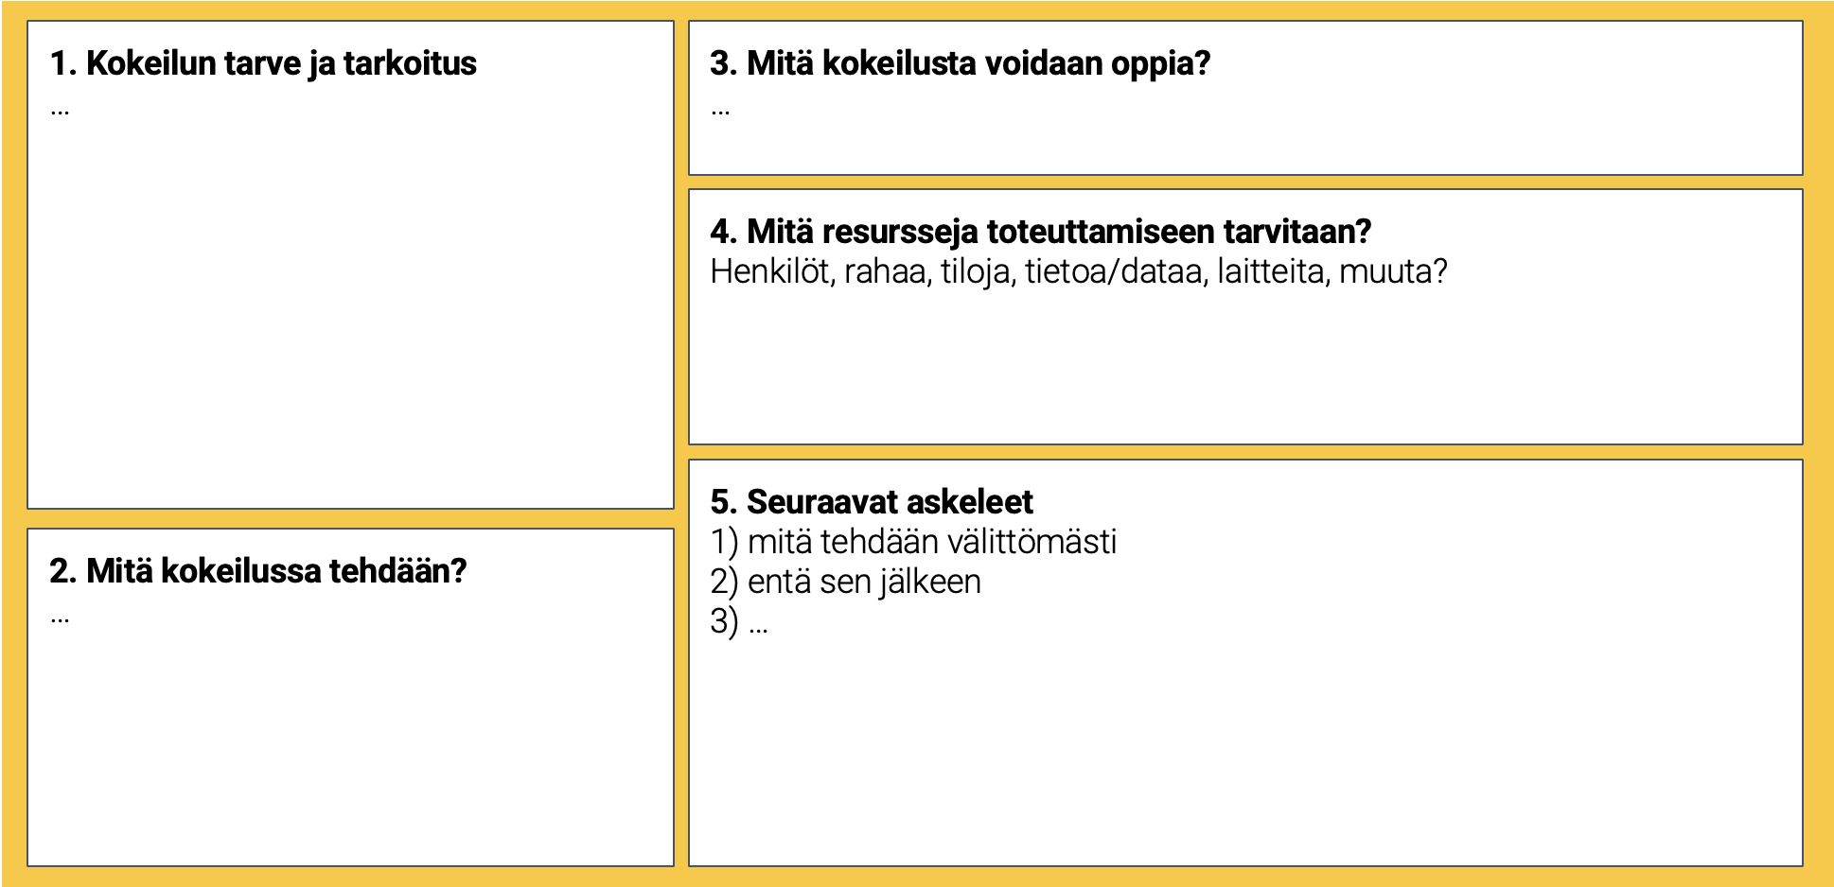
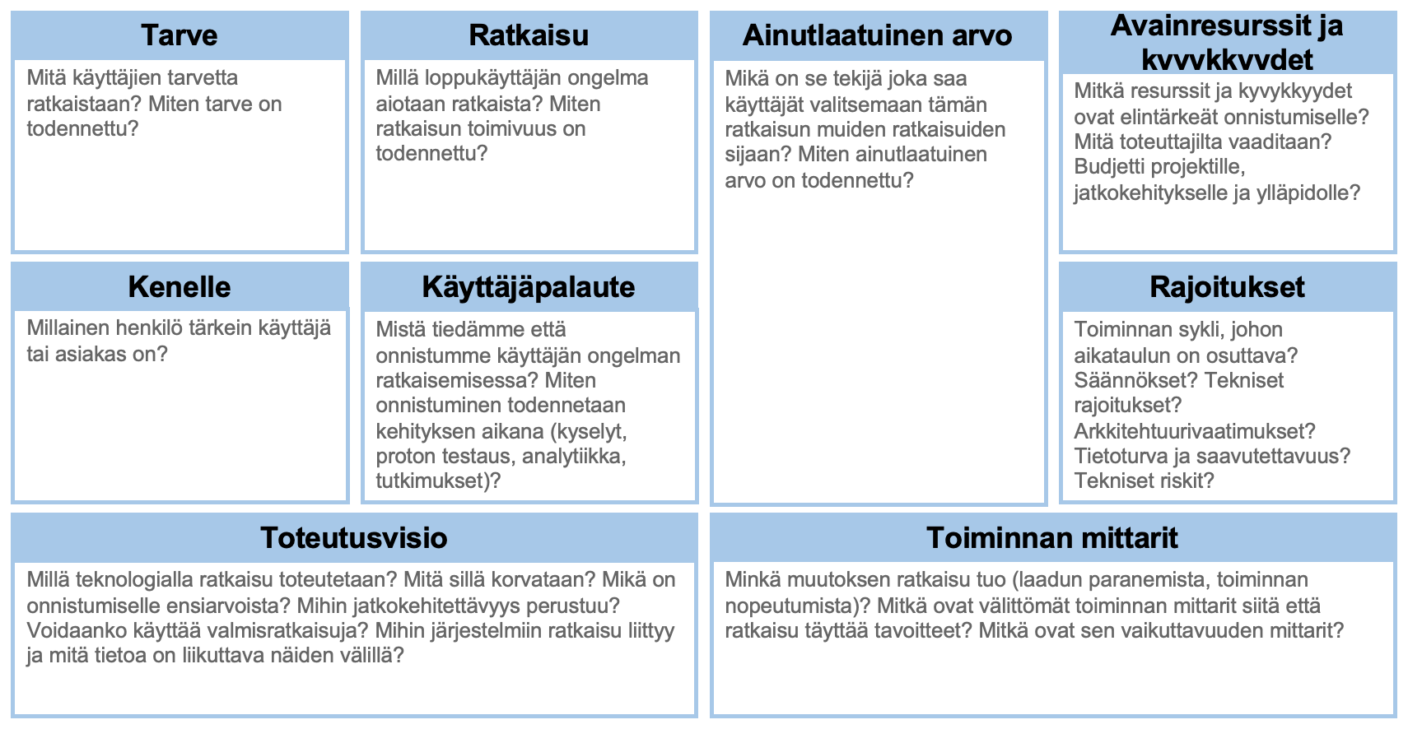
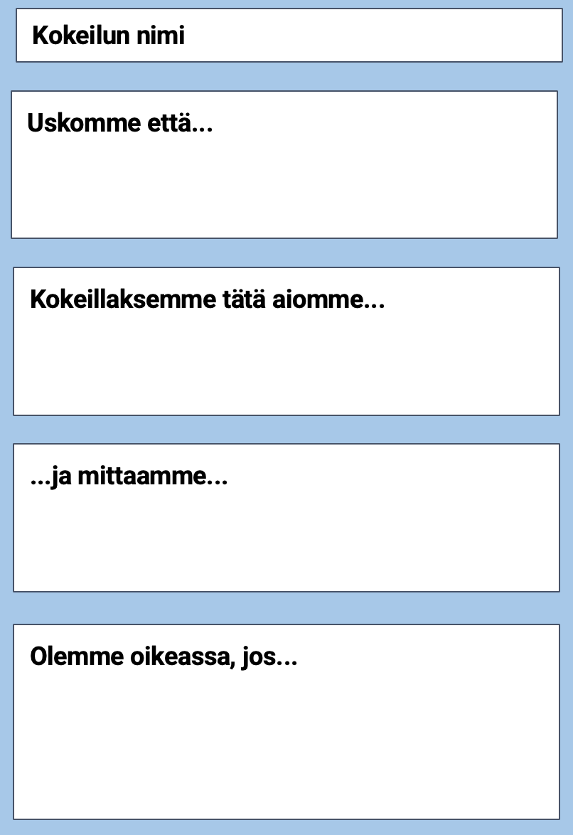
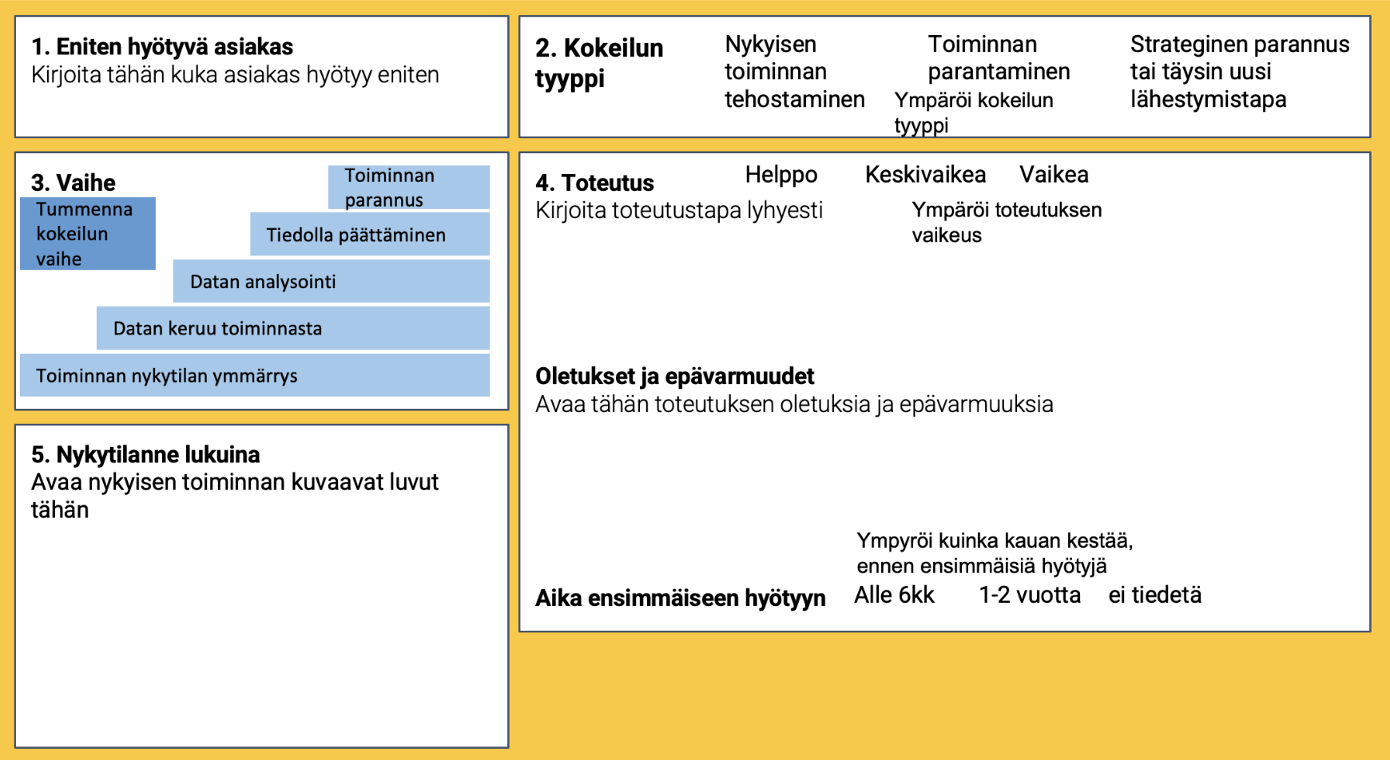
Kokeilijan ABC -työkalut
Työkaluja vaiheeseen 4 Yhteistyö laajenee
Kokeilusuunnitelma
Kokeilijan ABC on Helsingin kaupungin kehittämä käytännönläheinen opas, joka auttaa viemään kehittämisideat kokeiluiksi. Oppaassa on
valmiit työkalut kokeilun suunnitteluun, toteutukseen ja oppien analysointiin.
Visiolakana
Kokeilukortti
Skaalauspohjat 1 ja 2
Löydät työkalut osoitteesta https://kokeilukiihdyttamo.hel.fi/pages/kokeilijan-abc
63

Slide 64
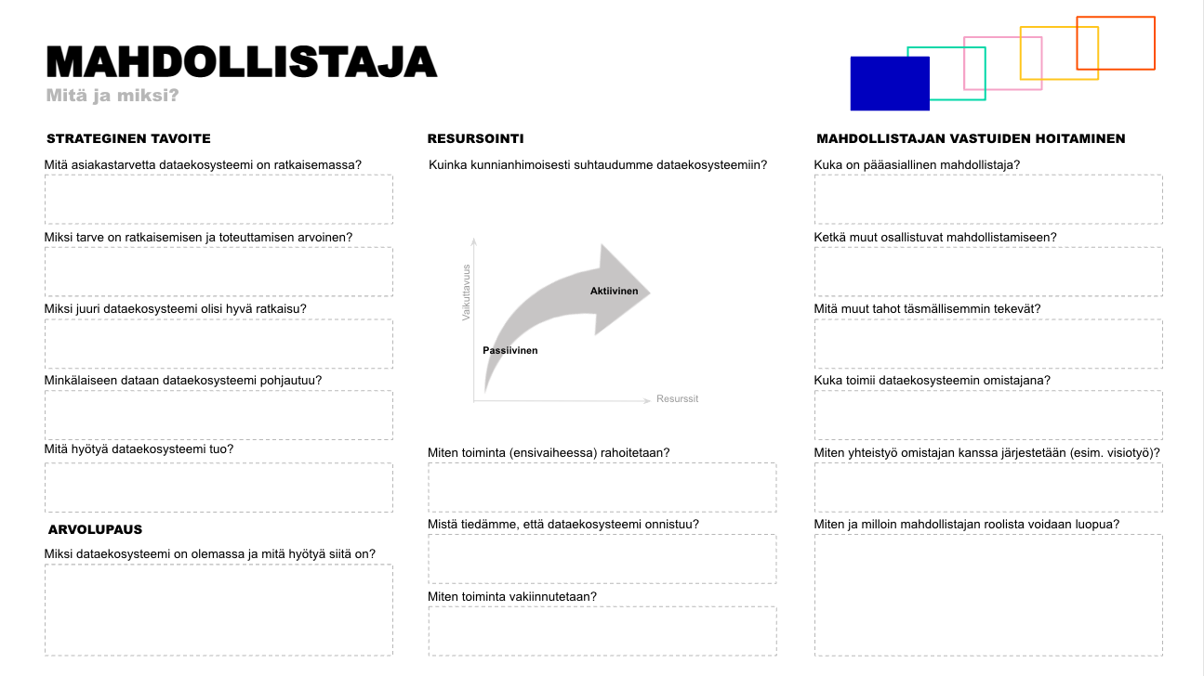
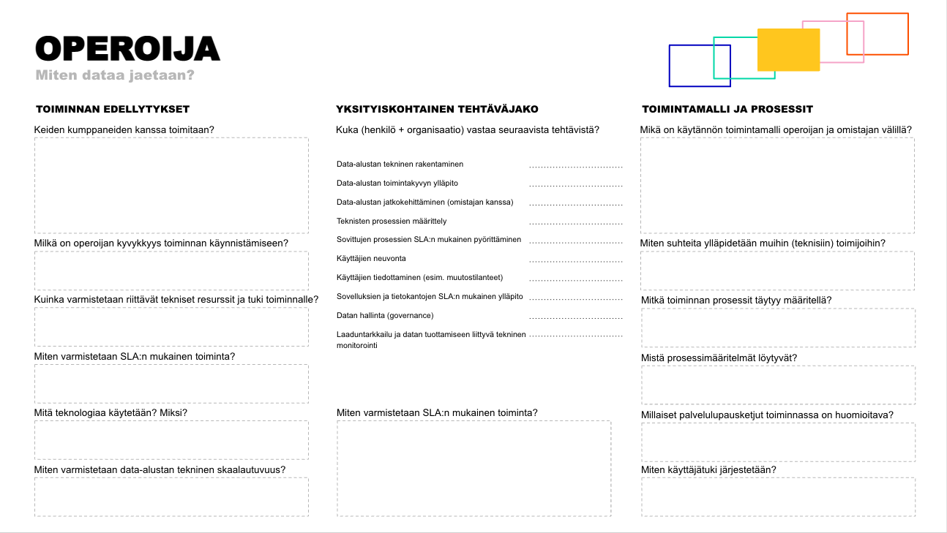
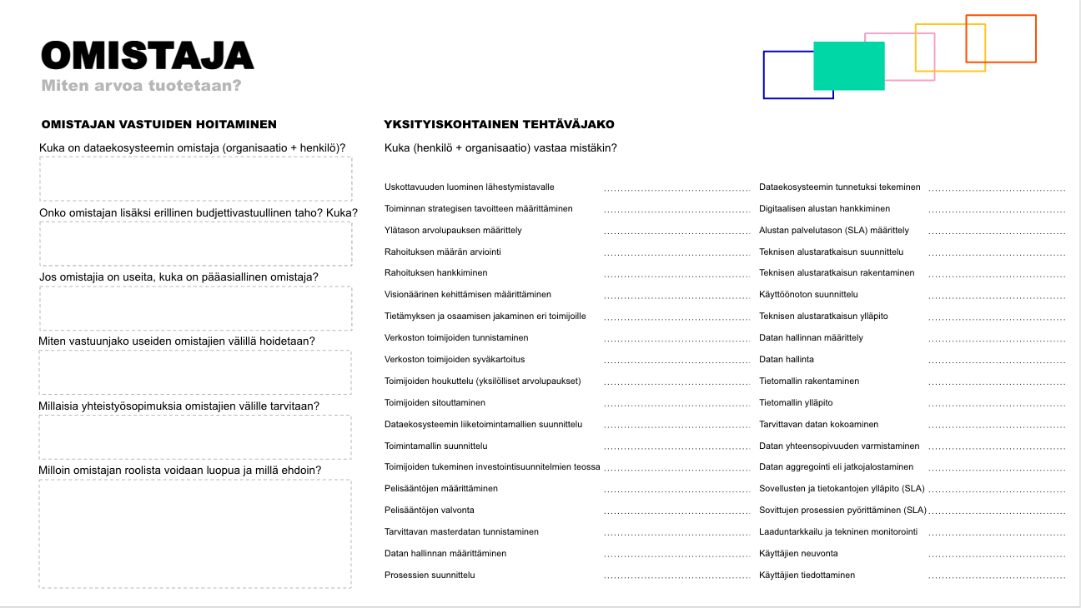
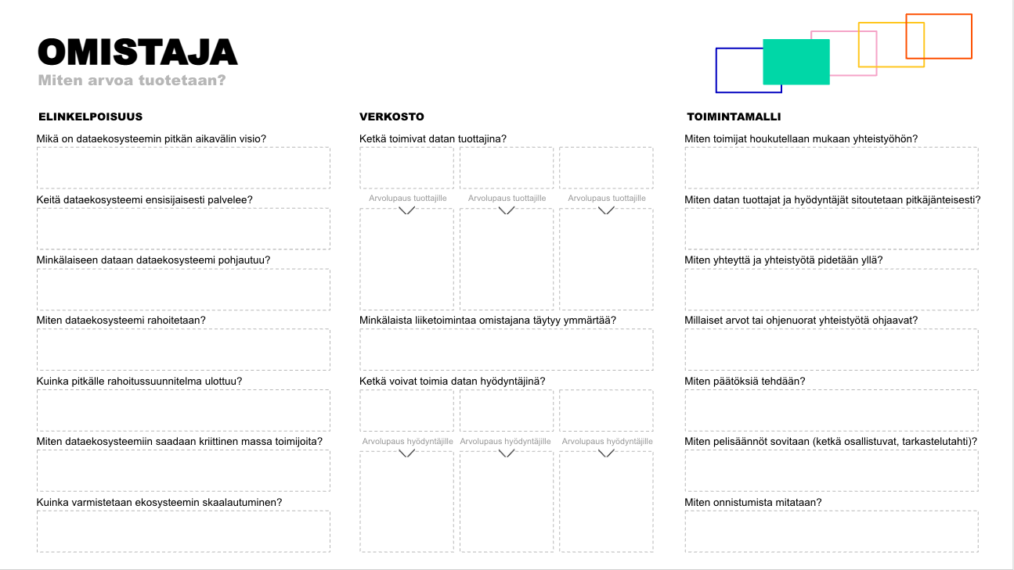
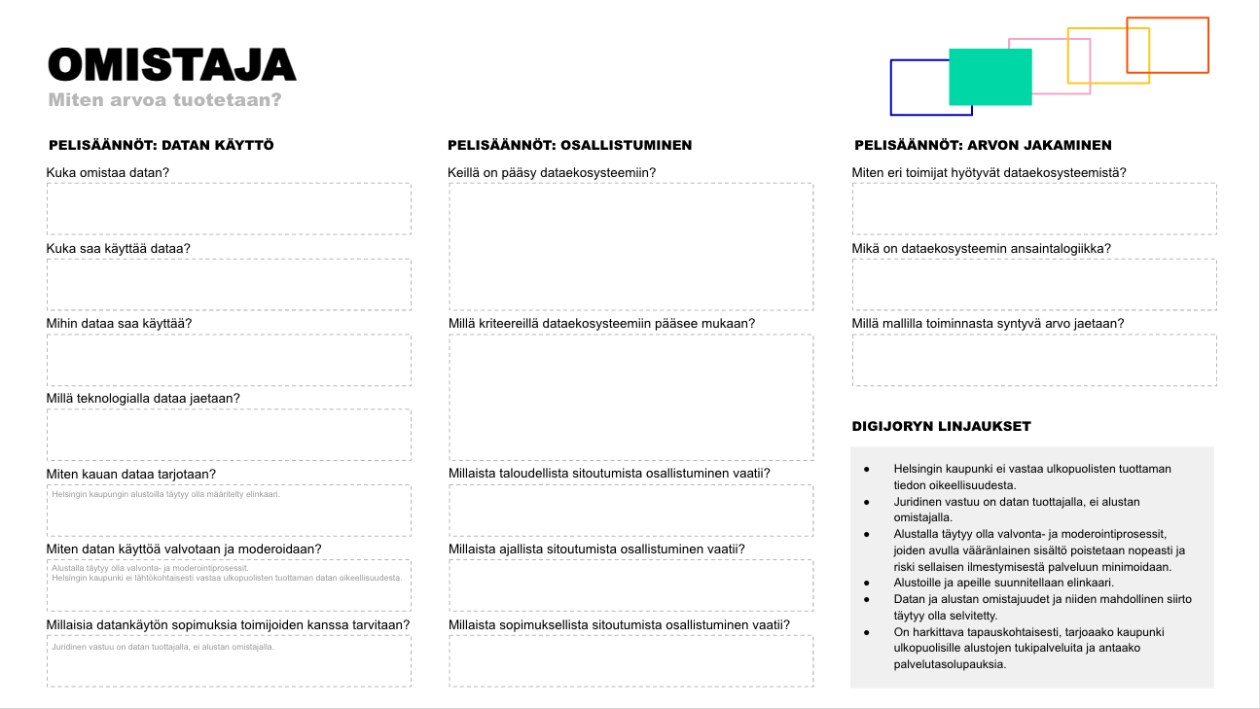
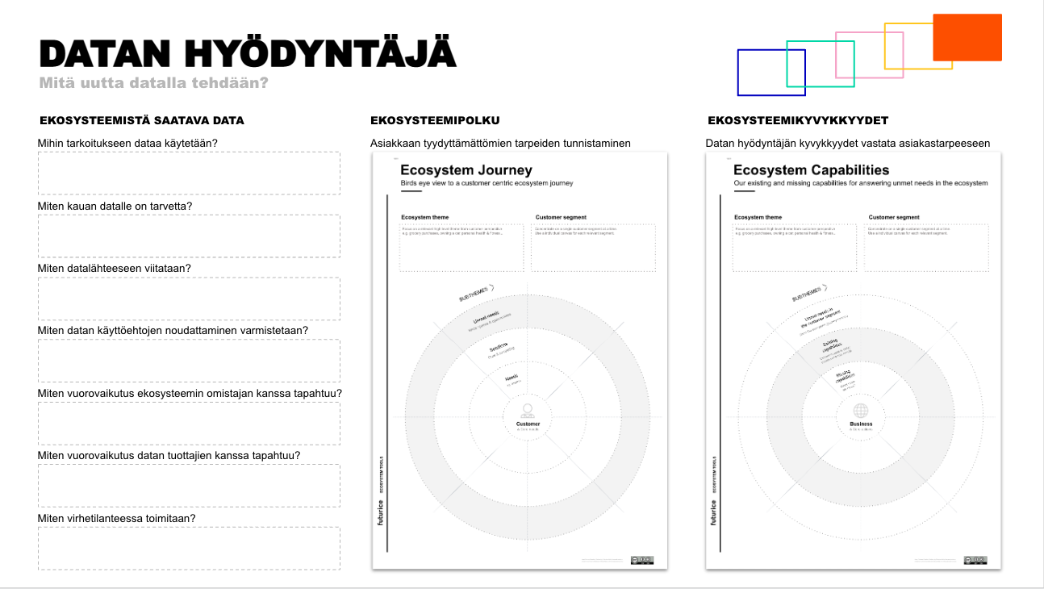
Dataekosysteemin roolien työkalut
Työkaluja vaiheeseen 4 Yhteistyö laajenee
Helsingin kaupungin Dataekosysteemin roolit -projektissa tunnistettiin ekosysteemitoiminnan keskeiset tehtävät ja jäsennettiin ne viiden roolin ympärille. Jokaiselle roolille kehitettiin kanvas-pohjainen työkalu, joka tukee tehtävien hahmottamista ja roolissa onnistumista.
Helsingin sisäinen työkalu: Löydät työkalut Dataekosysteemin roolit -oppaan liitteistä.
64

Slide 65
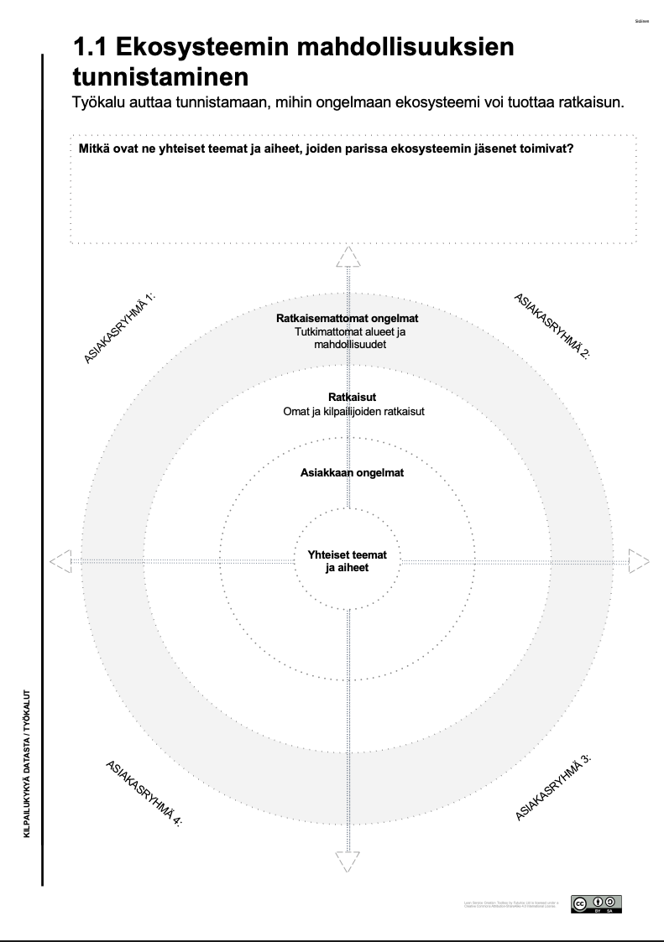
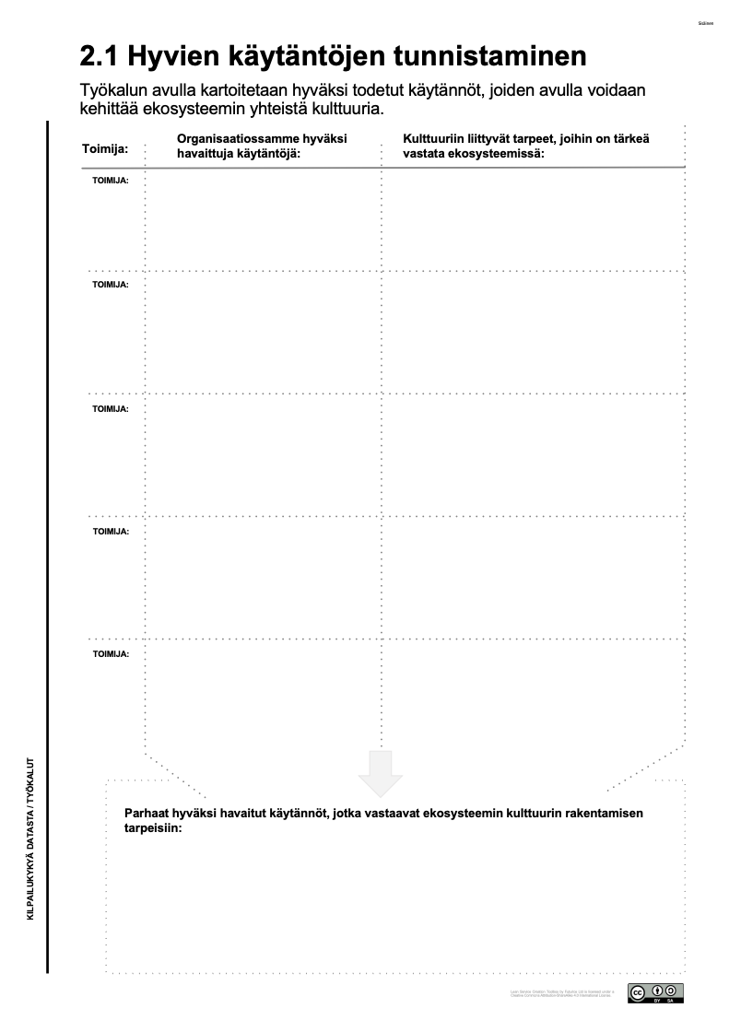
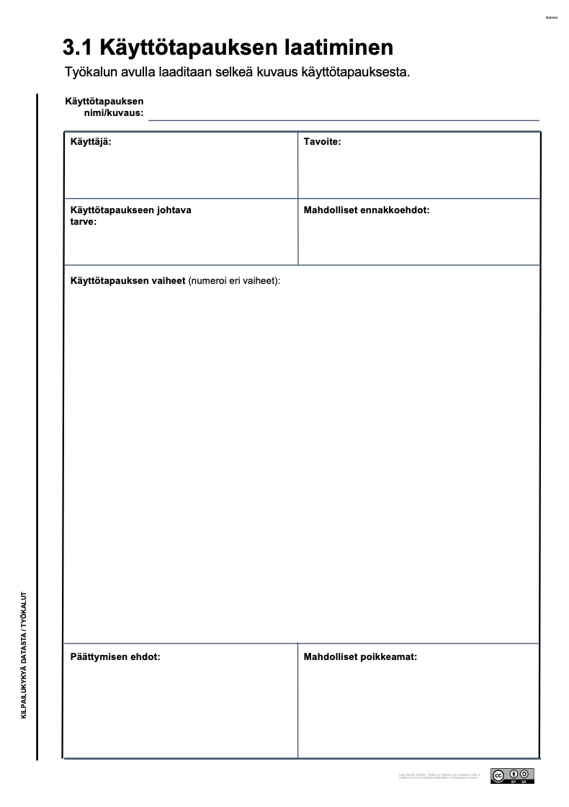
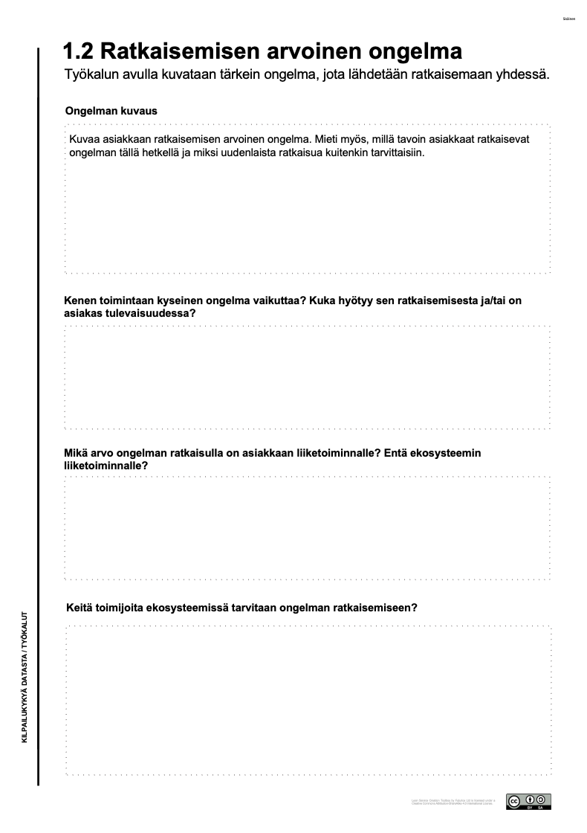
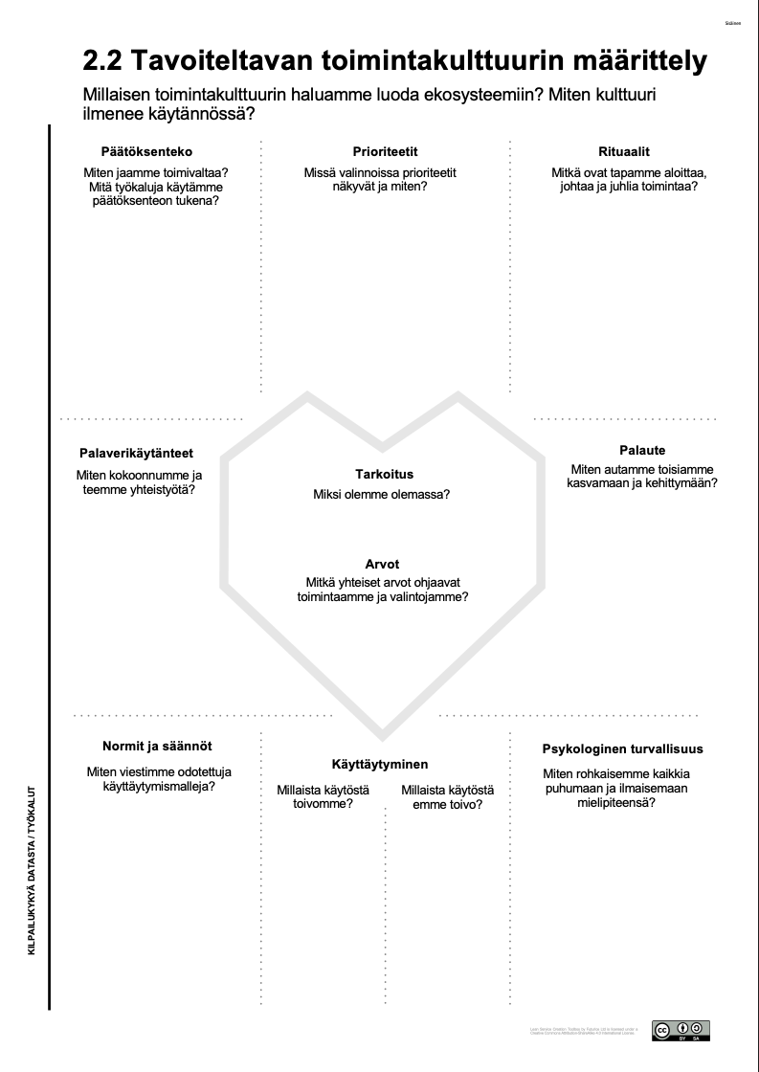
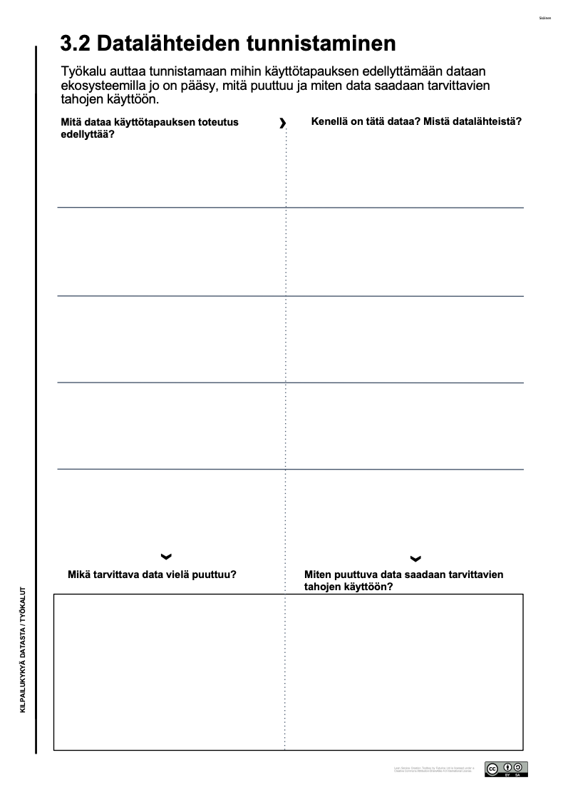
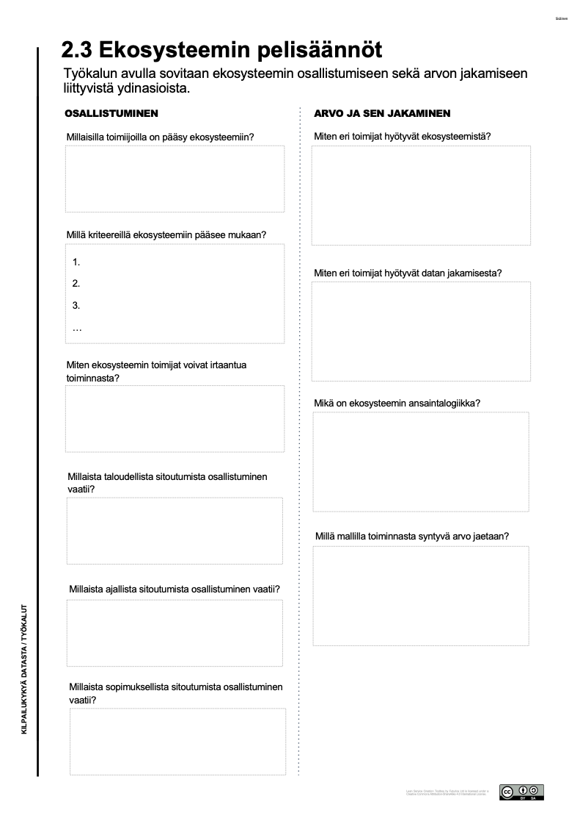
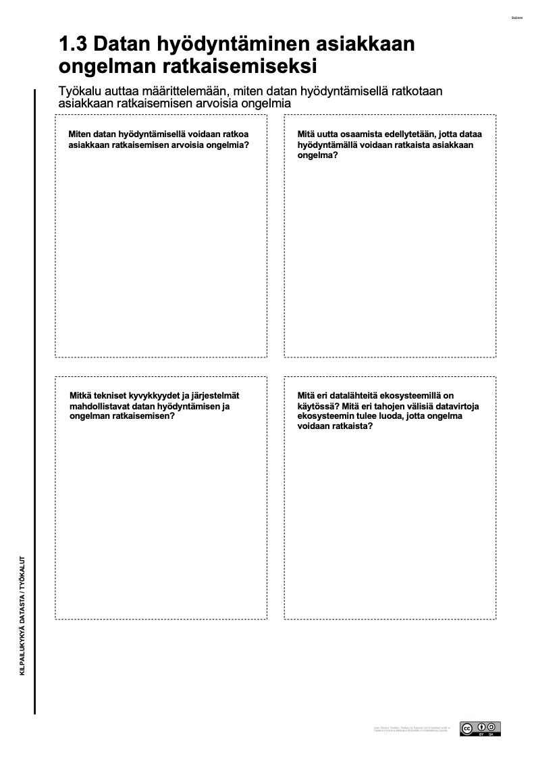
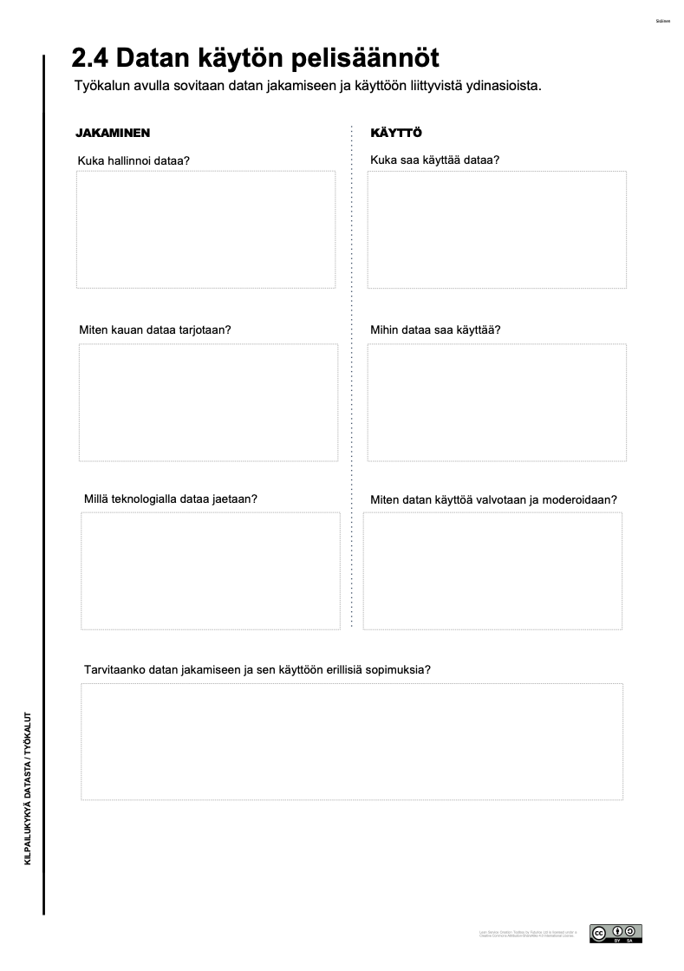
Sitran Kilpailukykyä datasta -kanvaasit
Työkaluja vaiheeseen 4 Yhteistyö laajenee
Sitran Kilpailukykyä datasta -käsikirjassa kuvataan, miten innovaatioekosysteemi synnytetään ja miten sitä orkestroidaan. Käsikirjaan kuuluu mittava työkalupaketti, joka auttaa ekosysteemin yhteisen tavoitteen määrittelyssä, toimintamallin suunnittelussa, datan yhteentoimivuuden varmistamisessa ja osapuolten yhteistyön tukemisessa.
Löydät työkalut osoitteesta https://www.sitra.fi/wp/wp-content/uploads/2023/12/sitra_kilpailukykya_datasta_kasikirjan_tyokaluliite.pdf

Slide 66
Liite 3: Näin toimimme Helsingin kaupungilla

Slide 67
Linkkejä Helsingin kaupungin relevantteihin materiaaleihin
1 Tunnustelu
2 Kokeilu
3 Kumppanuus syvenee
4 Yhteistyö laajenee
Palvelu- kehittäjän oppaat
Helsingin dataekosysteemityö (Hedeko–projekti ja yhteisö)
Sitran Kilpailukykyä datasta käsikirja ja työkalupakki
Ennakoivien palvelujen työkalut, mm. lakipaketti
Palvelumuotoilu
Asiakaskokemuksen pelikirja
Kokeilijan ABC
Tietosuojan vaikutustenarviointi
Muutosvaikutusten arviointi
Riskienhallinta
Tiedonhallintamalli
Helsingin kaupungin roolit dataekosysteemeissä -opas
Tekoälyn käytön eettiset periaatteet
Kaupungin arkkitehtuuriperiaatteet (tulossa)
Teknisen toteutuksen käytännöt
Heta-raportointi- ja tietovarastoratkaisu
Platta-sovellusalusta
Azure-pilvikapasiteetin käyttömahdollisuudet
Kaupungin alustaratkaisut
ICT-palvelut (DigiHelsinki)
ICT-puitesopimukset
Kaupungin API-linjaukset
Kaupungin arkkitehtuuriryhmä
Integraatioalusta ja API Gateway (tulossa)
Tuoteomistajan tuki
Tekoälyn käyttäjän ohje
HRI-palvelu – avoimen datan datakatalogi
Kaupunkiyhteinen datakatalogi (tulossa)
Kaupungin paikkatietohakemisto
Julkisen hallinnon tiedonhallintakartta
Koulutukset ja verkostot
Innovaatioverkosto (Teams-linkki)
Kehittämisen tuki -palvelu (Ketu)
Tietojohtamisen koulutukset (Onni)
Tekoälyn hyödyntämisen verkosto
Tiedolla johtamisen verkosto (datatiimi koordinoi)
Tietovastaavien työryhmä (Teams-kanava)
Notes:
https://pelikirja.hel.fi/

Slide 68
Kehittämisen tuki palvelee digipalvelujen ideoinnissa ja suunnittelussa
Näin toimimme Helsingin kaupungilla
Tavoite
Kehittämisen tuki (Ketu) on kaupunginkanslian palvelu kaikille kaupungin työntekijöille. Palvelun tehtävänä on parantaa onnistumisen edellytyksiä digitaalisten palveluiden kehittämisessä - ideasta tuotantoon.
Ole palveluun yhteydessä jos:
Olet aloittamassa digitaalisen palvelun kehitysprojektia
Olet hankkimassa ICT-asiantuntijoita: esimerkiksi ohjelmistokehittäjiä, arkkitehtejä ja palvelumuotoilijoita
Pohdit, oletko hankkimassa valmista järjestelmää vai tekemässä itse
Tarvitset asiantuntijatukea kehittämisen eri vaiheissa (ideasta tuotantoon).
Mitä tukea palvelusta voi saada?
neuvontaa digitaalisten palvelujen kehittämisessä
ohjausta kaupungin puitesopimusten hyödyntämisestä
Kehittämisen tuen moniammatillisessa tiimissä on mm. arkkitehtuurin, datan, ohjelmistokehityksen, muotoilun ja hankintojen asiantuntijoita.
Yhteydenottolomake
Miten Ketu-palvelu toimii?
Ole yhteydessä palvelupyyntölomakkeella. Kuvaa siihen tuen tarpeesi, tilanne ja liitä mukaan mahdolliset taustamateriaalit.
Ketu käsittelee palvelupyynnöt kaksi kertaa viikossa Kehittämisen tuen koordinaatiotiimin kokouksissa.
Ketu on sinuun yhteydessä viikon kuluessa ja kysyy tarvittaessa lisätietoja.
Tarvittaessa tuen tarvetta kartoitetaan tarkemmin aloitustapaamisessa.
Ketu ohjaa sinut eteenpäin tarpeeseesi vastaavien palvelujen pariin.

Slide 69
Muista vaadittavat vaikutustenarvioinnit kaikessa kehittämisessä
Näin toimimme Helsingin kaupungilla
Tavoite
Kun dataa hyödynnetään dataa uusilla tavoilla Helsingin kaupungissa, on aina oltava tarkka siitä, että toiminta pysyy lain rajoissa ja että kehittämisessä tunnistetaan etukäteen erilaisia riskejä ja vaikutuksia. Dataekosysteemiyhteistyöhön voi liittyä olennaisia riskejä esimerkiksi henkilötiedon jakamiseen liittyen.
Muista ainakin seuraavat:
Tietosuojan alkukartoitus Alkukartoituksen avulla selviää, tuleeko projektissa tehdä laajempi tietosuojan vaikutustenarvionti vai riittääkö tietosuojan tarkistuslistan huomioiminen.
Tietosuojan vaikutustenarviointi (DPIA) Ennen henkilötietojen hyödyntämistä pitää tehdä tietosuojan vaikutustenarviointi (DPIA). Vaikutustenarviointi on pakollinen mm. silloin, kun otetaan käyttöön uutta teknologiaa, käsitellään arkaluonteisia tai muutoin hyvin henkilökohtaisia tietoja tai henkilötietoja käsitellään laajamittaisesti. Helsingin kaupungissa arviointiin hyödynnetään omaa DPIA-pohjaa ja työ tehdään yhdessä tietosuojajuristin kanssa.
Muutosvaikutusten arviointi Tiedonhallintaan liittyvien muutosvaikutusten arviointi on lain edellyttämä tapa varmistaa hyvä tiedonhallinta. Arviointi auttaa huomioimaan tiedonhallinnan kokonaisuuden kehittämistyössä ja hankinnoissa lain edellyttämällä tavalla ja tunnistamaan tarpeen tiedonhallinnan asiantuntijan tuelle.
Kohderyhmäperusteinen arviointi Kehitettävästä palvelusta tai toiminnosta riippuen voi myös olla tarpeen tehdä lapsivaikutusten arviointi tai esimerkiksi vammaisvaikutusten arviointi.
Pyydä apua toimialasi juristeilta

Slide 70
Periaatekuva kaupungin API-arkkitehtuurista
Näin toimimme Helsingin kaupungilla
Teknologia
Käyttäjätaho
Kansalliset palvelut
Kun käyttäjätaho haluaa dataa kaupungin järjestelmästä, se kohtaa ensin API Gatewayn. Yleensä Helsingissä API Gatewaynä käytetään ratkaisua nimeltään 3Scale.
VTJ
Muu palvelu
ARO = Azure RedHat Openshift
AWS = Amazon Web Services
SaaS-palvelut
API-hallintajärjestelmä
API-hallintajärjestelmä
Palaute- järjestelmä
Muu SaaS
Tieto- varasto
API
Gateway
(3Scale)
Integraatio- alusta (FUSE/CEQ)
API Gateway (Frends)
Lupapiste
Encora
API Gateway tunnistaa ja ottaa talteen relevantin datan käyttäjätahosta.
API Gatewayn taakse voidaan ketjuttaa toisia API Gateway’ita. Näin voidaan muodostaa eri kerroksista koostuvia hierarkioita. Tämä lisää joustavuutta.
Palvelu
Mikropalvelu
?/ASTI
API Gateway on osa laajempaa API-hallintajärjestelmää. Muut osat huolehtivat mm. kaupungin järjestelmien ja ulkoisten tahojen järjestelmien välisistä integraatioista.
Azure Express Route
Palomuuri
Sisäverkko
HETA
Kaupungin palomuuri on API-hallintaratkaisun takana. Pyynnöt kulkevat palomuuriin API Gatewaylle avattua käytävää pitkin. Käyttäjä ei siis pääse kaupungin sisäverkkoon eikä edes näe, missä alijärjestelmässä hänen käyttämänsä kaupungin palvelu varsinaisesti sijaitsee. Tämä parantaa tietoturvaa.
Paikallinen järjestelmä
Paikallinen järjestelmä
Facta

Slide 71
API Gateway yhdistää eri APIt toisiinsa
Näin toimimme Helsingin kaupungilla
Teknologia
Helsingin kaupungissa otetaan käyttöön API Gateway, jonka tehtävänä on hallita ja suojata satojen erilaisten rajapintojen muodostamaa verkostoa.
API Gatewayta voi verrata keskitettyyn postitoimistoon. Se vastaanottaa kaikki rajapintojen kautta lähetetyt pyynnöt, ohjaa ne oikeisiin kohteisiin ja palauttaa vastaukset takaisin oikeille vastaanottajille. Samalla se huolehtii käyttäjien tunnistamisesta, tiedonsiirron suokaamisesta ja tapahtumien tallentamisesta.
API Gateway varmistaa sujuvan ja turvallisen tiedonsiirron sekä täyttää keskeiset lainsäädännön vaatimukset, kuten autentikoinnin, autorisoinnin, salauksen ja lokituksen. Lisäksi se säätelee palvelukuormaa ja suojaa järjestelmiä hyökkäyksiltä, mikä parantaa palveluiden suorituskykyä ja toimintavarmuutta.
Helsingin kaupungin API Gateway käyttää Red Hat 3scale -ratkaisua, joka perustuu avoimeen lähdekoodiin. Sen etuja ovat skaalautuvuus, alustariippumattomuus (esim. AWS, Azure, Fujitsu) ja kustannustehokas lisensointimalli, joka perustuu siirrettyyn kapasiteettiin eikä käyttäjämäärään. Red Hat 3scale ei kuitenkaan tarjoa ratkaisuja kaikkiin dataekosysteemin tarpeisiin. Esimerkiksi suostumustenhallinta, datatuotehallinta, datan käyttöehtojen versionhallinta tai sopimusprosessien koordinointi joudutaan silti ratkaisemaan muilla tavoin.
Tunnistautumis- palvelu
API
API Gateway
Raportointi- palvelu
Käyttäjätaho
lähettää pyynnön
API
API Gateway vastaanottaa pyynnön, ohjaa ne oikealle palvelulle ja välittää vastauksen.
Tilitys- palvelu
API
(Mikro)palvelut sisältävät käyttäjän tarvitseman tiedon ja antavat sen APIn välityksellä API Gatewaylle.

